Slide 1
模式识别（第四版） ——模式识别与机器学习
清华大学 张学工、汪小我《模式识别（第四版）——模式识别与机器学习》参考课件
张学工、汪小我
zhangxg@tsinghua.edu.cn; xwwang@tsinghua.edu.cn
清华大学自动化系

Slide 2
第10章 特征提取与降维表示
清华大学 张学工、汪小我《模式识别（第四版）——模式识别与机器学习》参考课件

Slide 3
本章主要内容
清华大学 张学工、汪小我《模式识别（第四版）——模式识别与机器学习》参考课件
10.1 引言
10.2 基于类别可分性判据的特征提取
10.3 主成分分析
10.4 Karhunen-Loève 变换
10.5 用“本征脸”作为人脸识别特征
10.6 高维数据的低维可视化
10.7 多维尺度法（MDS）
10.8 非线性特征变化方法介绍
10.9 t-SNE降维可视化方法
10.10 讨论

Slide 4
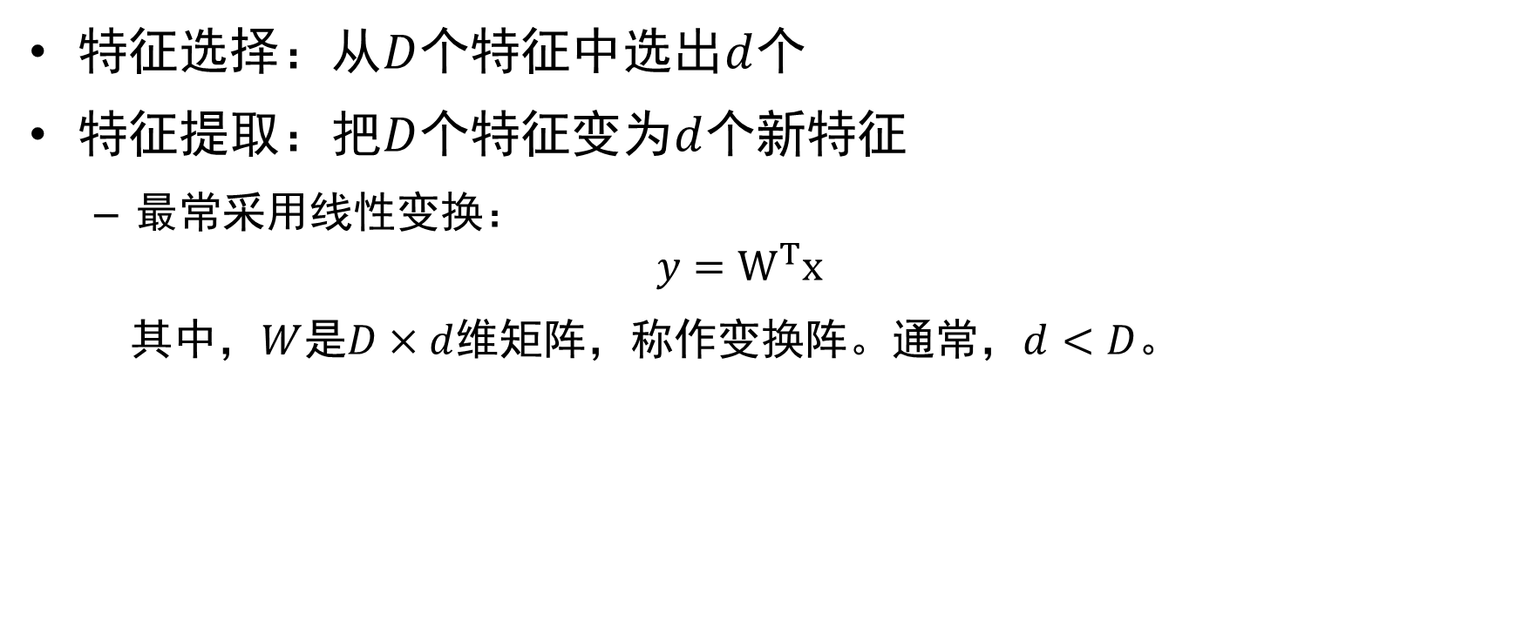
10.1 引言
清华大学 张学工、汪小我《模式识别（第四版）——模式识别与机器学习》参考课件
特征选择：从$D$个特征中选出$d$个
特征提取：把$D$个特征变为$d$个新特征
最常采用线性变换：
$$y=W^{T}x$$
其中，$W$是$D×d$维矩阵，称作变换阵。通常，$d<D$。

Slide 5
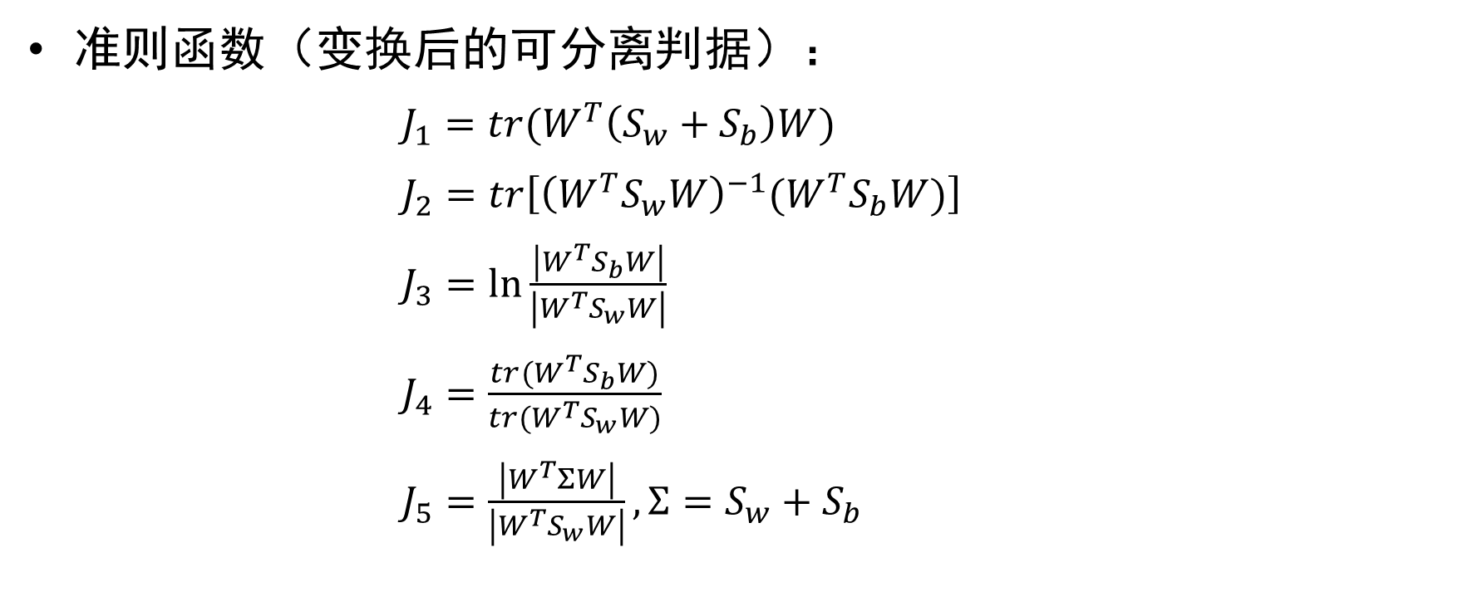
10.2 基于类别可分性判据的特征提取
清华大学 张学工、汪小我《模式识别（第四版）——模式识别与机器学习》参考课件
准则函数（变换后的可分离判据）：
$J_{1}=tr(W^{T}\left(S_{w}+S_{b}\right)W)$
$J_{2}=tr\left[{\left(W^{T}S_{w}W\right)}^{−1}(W^{T}S_{b}W)\right]$
$J_{3}=\ln{\frac{\left|W^{T}S_{b}W\right|}{\left|{W^{T}S}_{w}W\right|}}$
$J_{4}=\frac{tr(W^{T}S_{b}W)}{tr{(W^{T}S}_{w}W)}$
$J_{5}=\frac{\left|W^{T}ΣW\right|}{\left|{W^{T}S}_{w}W\right|}, Σ=S_{w}+S_{b}$

Slide 6
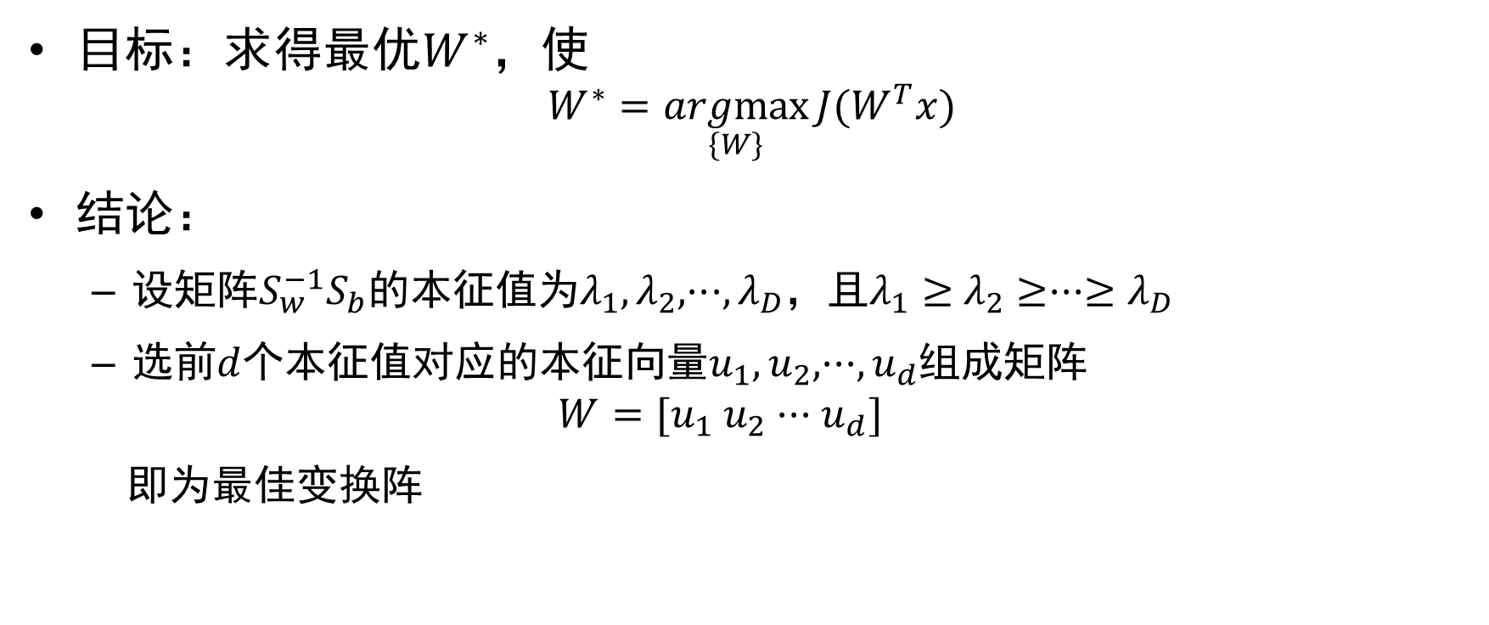
清华大学 张学工、汪小我《模式识别（第四版）——模式识别与机器学习》参考课件
目标：求得最优$W^{∗}$，使
$$W^{∗}=\underset{\{W\}}{argmax}{J(W^{T}x)}$$
结论：
设矩阵$S_{w}^{−1}S_{b}$的本征值为$λ_{1},λ_{2},···,λ_{D}$，且$λ_{1}≥$ $λ_{2}≥···≥λ_{D}$
选前$d$个本征值对应的本征向量$u_{1},u_{2},···,u_{d}$组成矩阵
$$W=[u_{1} u_{2}···u_{d}]$$
即为最佳变换阵

Slide 7

清华大学 张学工、汪小我《模式识别（第四版）——模式识别与机器学习》参考课件
推导（以$J_{1}$为例）：
优化问题：
$$\max{J_{1}(W)}$$
$$s.t. tr\left(W^{T}S_{w}W\right)=1$$
拉格朗日函数：
$$g\left(W\right)=J_{1}\left(W\right)−tr\left[Λ\left(W^{T}S_{w}W−I\right)\right]$$
令：
$$\frac{∂}{∂W}g\left(W\right)=0$$

Slide 8
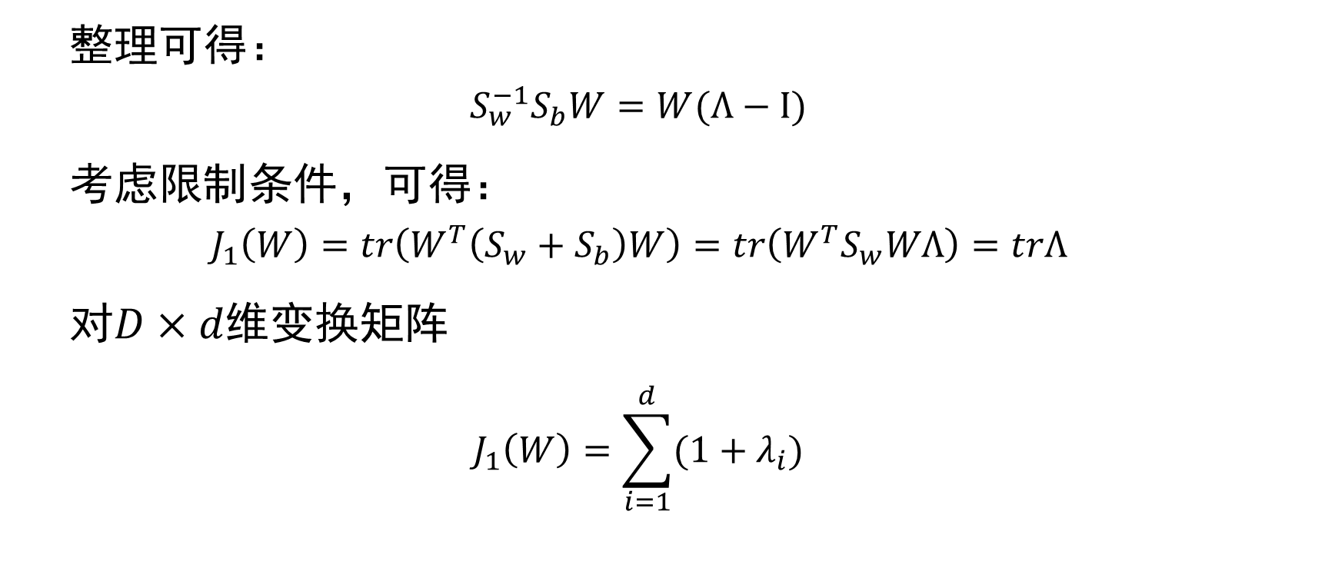
清华大学 张学工、汪小我《模式识别（第四版）——模式识别与机器学习》参考课件
整理可得：
$$S_{w}^{−1}S_{b}W=W(Λ−I)$$
考虑限制条件，可得：
$$J_{1}\left(W\right)=tr\left(W^{T}\left(S_{w}+S_{b}\right)W\right)=tr\left(W^{T}S_{w}WΛ\right)=trΛ$$
对$D×d$维变换矩阵
$$J_{1}\left(W\right)=\sum_{i=1}^{d}{(1+λ_{i})}$$

Slide 9
10.3 主成分分析
清华大学 张学工、汪小我《模式识别（第四版）——模式识别与机器学习》参考课件
目的
从一组特征中计算一组重要性从大到小排列的新特征，他们是原特征的线性组合，并且相互之间不相关

Slide 10

清华大学 张学工、汪小我《模式识别（第四版）——模式识别与机器学习》参考课件
数学表示
原特征：$x_{1},···,x_{p}$
新特征：$ξ_{i}, i=1,···,p$
$$ξ_{i}=\sum_{j=1}^{p}{α_{ij}x_{j}=α_{i}^{T}x}$$
$$ξ=A^{T}x$$
尺度：$α_{i}^{T}α_{i}=1$

Slide 11
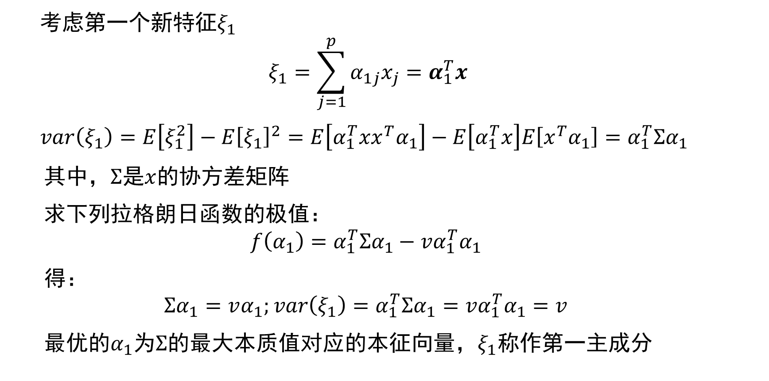
清华大学 张学工、汪小我《模式识别（第四版）——模式识别与机器学习》参考课件
考虑第一个新特征$ξ_{1}$
$$ξ_{1}=\sum_{j=1}^{p}{α_{1j}x_{j}}=α_{1}^{T}x$$
$var\left(ξ_{1}\right)=E\left[ξ_{1}^{2}\right]−E{\left[ξ_{1}\right]}^{2}=E\left[α_{1}^{T}xx^{T}α_{1}\right]−E\left[α_{1}^{T}x\right]E\left[x^{T}α_{1}\right]=α_{1}^{T}Σα_{1}$
其中，$Σ$是$x$的协方差矩阵
求下列拉格朗日函数的极值：
$$f\left(α_{1}\right)=α_{1}^{T}Σα_{1}−vα_{1}^{T}α_{1}$$
得：
$$Σα_{1}=vα_{1};var\left(ξ_{1}\right)=α_{1}^{T}Σα_{1}=vα_{1}^{T}α_{1}=v$$
最优的$α_{1}$为$Σ$的最大本质值对应的本征向量，$ξ_{1}$称作第一主成分

Slide 12
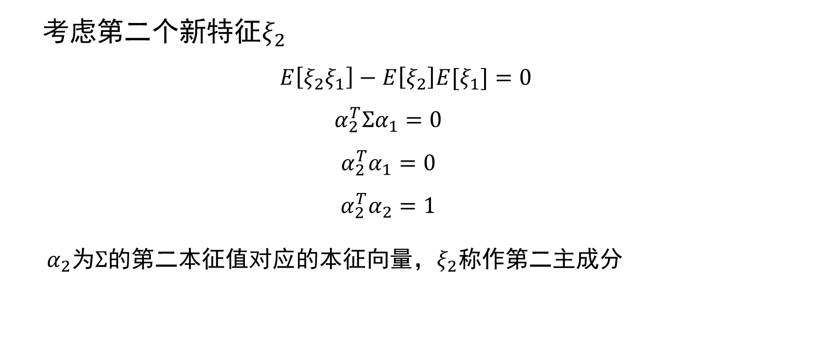
清华大学 张学工、汪小我《模式识别（第四版）——模式识别与机器学习》参考课件
考虑第二个新特征$ξ_{2}$
$$E\left[ξ_{2}ξ_{1}\right]−E\left[ξ_{2}\right]E[ξ_{1}]=0$$
$$α_{2}^{T}Σα_{1}=0$$
$$α_{2}^{T}α_{1}=0$$
$$α_{2}^{T}α_{2}=1$$
$α_{2}$为$Σ$的第二本征值对应的本征向量，$ξ_{2}$称作第二主成分

Slide 13
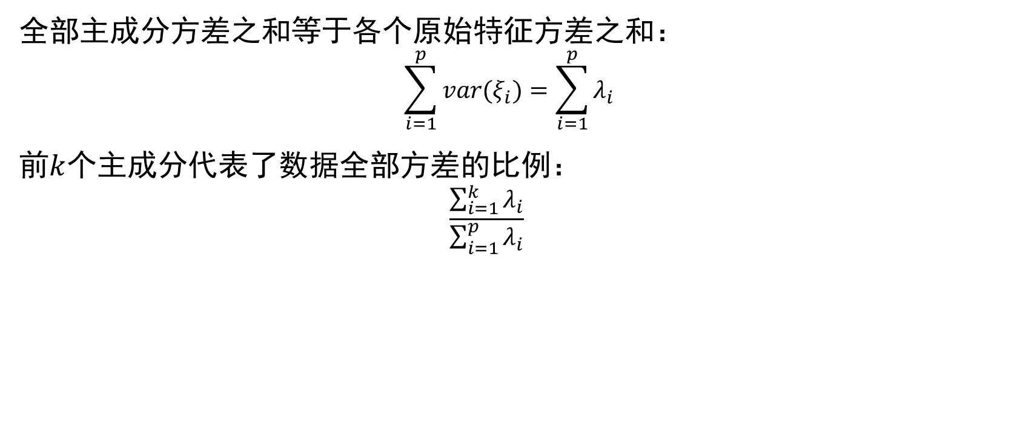
清华大学 张学工、汪小我《模式识别（第四版）——模式识别与机器学习》参考课件
全部主成分方差之和等于各个原始特征方差之和：
$$\sum_{i=1}^{p}{var(ξ_{i})}=\sum_{i=1}^{p}{λ_{i}}$$
前$k$个主成分代表了数据全部方差的比例：
$$\frac{\sum_{i=1}^{k}{λ_{i}}}{\sum_{i=1}^{p}{λ_{i}}}$$

Slide 14
10.4 Karhunen-Loève 变换
清华大学 张学工、汪小我《模式识别（第四版）——模式识别与机器学习》参考课件
简介
Karhunen-Loève 变换简称K-L变换，是一种常用的特征提取方法
最基本的形式原理与主成分分析相同
K-L变换可以实现有监督的特征提取

Slide 15
10.4.1 K-L 变换
清华大学 张学工、汪小我《模式识别（第四版）——模式识别与机器学习》参考课件
基本原理
函数的级数展开：将函数用一组（正交）基函数展开，用展开系数表示原函数
离散K-L展开：把随机向量用一组正交基向量展开，用展开系数代表原向量
基向量所张成的空间：新的特征空间
展开系数组成的向量：新特征空间中的样本向量

Slide 16

清华大学 张学工、汪小我《模式识别（第四版）——模式识别与机器学习》参考课件
离散K-L展开
对随机向量$x$，用确定的完备正交归一向量系$u_{j}, j=1,2,···,∞$展开，得
$$x=\sum_{j=1}^{∞}{c_{j}u_{j}}$$
$$c_{j}=u_{j}^{T}x$$
其中，$u_{i}^{T}u_{j}=\left\{\begin{aligned}1 i=j \\ 0 i≠j\end{aligned}\right.$

Slide 17
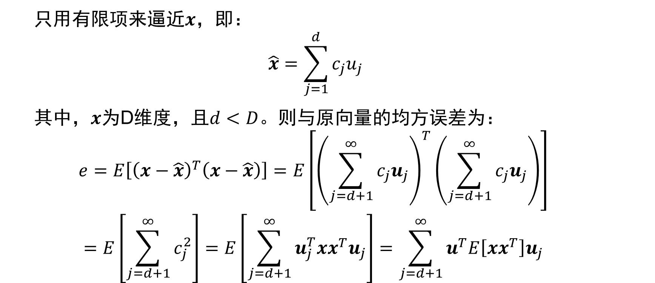
清华大学 张学工、汪小我《模式识别（第四版）——模式识别与机器学习》参考课件
只用有限项来逼近$x$，即：
$$\hat{x}=\sum_{j=1}^{d}{c_{j}u_{j}}$$
其中，$x$为D维度，且$d<D$。则与原向量的均方误差为：
$$e=E\left[{\left(x−\hat{x}\right)}^{T}\left(x−\hat{x}\right)\right]=E\left[{\left(\sum_{j=d+1}^{∞}{c_{j}u_{j}}\right)}^{T}\left(\sum_{j=d+1}^{∞}{c_{j}u_{j}}\right)\right]$$
$$=E\left[\sum_{j=d+1}^{∞}{c_{j}^{2}}\right]=E\left[\sum_{j=d+1}^{∞}{u_{j}^{T}xx^{T}u_{j}}\right]=\sum_{j=d+1}^{∞}{u^{T}E\left[xx^{T}\right]u_{j}}$$

Slide 18

清华大学 张学工、汪小我《模式识别（第四版）——模式识别与机器学习》参考课件
记$Ψ=E\left[xx^{T}\right]$，则
$$e=\sum_{j=d+1}^{∞}{u_{j}^{T}ψu_{j}}$$
最小化均方误差，即
$$\min{e}$$
$$s.t. u_{j}^{T}u_{j}=1 ∀j$$
得拉格朗日函数
$$g\left(u\right)=\sum_{j=d+1}^{∞}{u_{j}^{T}ψu_{j}}−\sum_{j=d+1}^{∞}{λ\left[u_{j}^{T}u_{j}−1\right]}$$

Slide 19
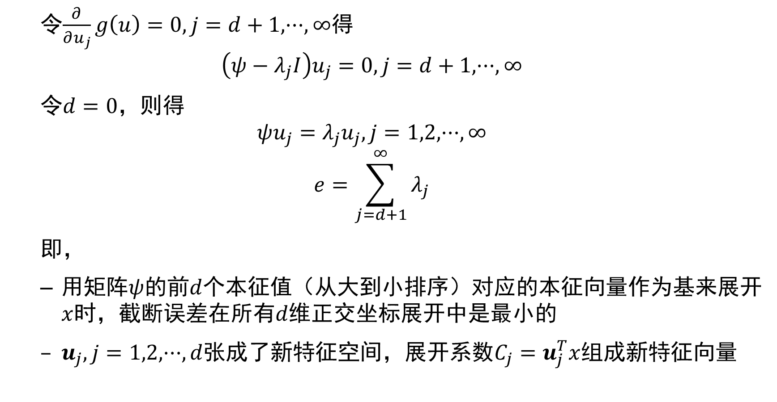
清华大学 张学工、汪小我《模式识别（第四版）——模式识别与机器学习》参考课件
令$\frac{∂}{∂u_{j}}g\left(u\right)=0, j=d+1,···,∞$得
$$\left(ψ−λ_{j}I\right)u_{j}=0, j=d+1,···,∞$$
令$d=0$，则得
$$ψu_{j}=λ_{j}u_{j}, j=1,2,···,∞$$
$$e=\sum_{j=d+1}^{∞}{λ_{j}}$$
即，
用矩阵$ψ$的前$d$个本征值（从大到小排序）对应的本征向量作为基来展开$x$时，截断误差在所有$d$维正交坐标展开中是最小的
$u_{j}, j=1,2,···,d$张成了新特征空间，展开系数$C_{j}=u_{j}^{T}x$组成新特征向量

Slide 20
清华大学 张学工、汪小我《模式识别（第四版）——模式识别与机器学习》参考课件
K-L展开式的性质
信号的最佳（压缩）表达：均方误差最小
新空间中的特征是互不相关
用K-L变换坐标系表示原数据，表示熵最小
即这种坐标系统下，样本的方差信息最大程度地集中在较少的维数上
用本征值最小的K-L变换坐标来表示数据，总体熵最小
本征值大的本征向量代表的是样本集中变化大的方向，即方差大的方向
本征值小的本征向量对应样本分布集中的地方，这项方向方差小，均值可以更好的代表样本

Slide 21
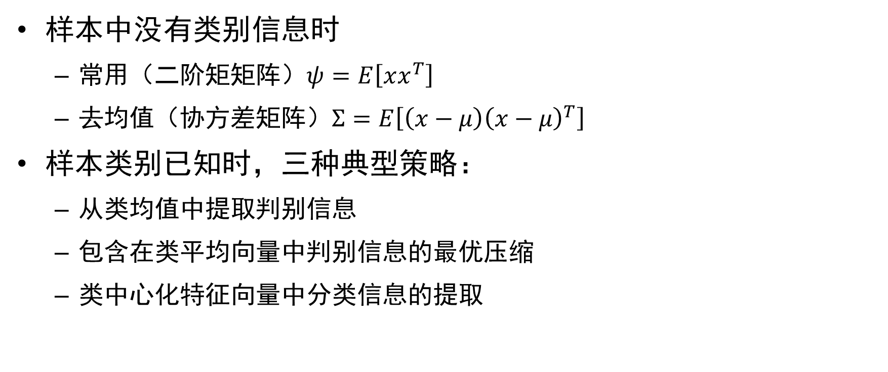
10.4.2 用于监督模式识别的K-L变换
清华大学 张学工、汪小我《模式识别（第四版）——模式识别与机器学习》参考课件
样本中没有类别信息时
常用（二阶矩矩阵）$ψ=E\left[xx^{T}\right]$
去均值（协方差矩阵）$Σ=E\left[\left(x−μ\right){\left(x−μ\right)}^{T}\right]$
样本类别已知时，三种典型策略：
从类均值中提取判别信息
包含在类平均向量中判别信息的最优压缩
类中心化特征向量中分类信息的提取

Slide 22
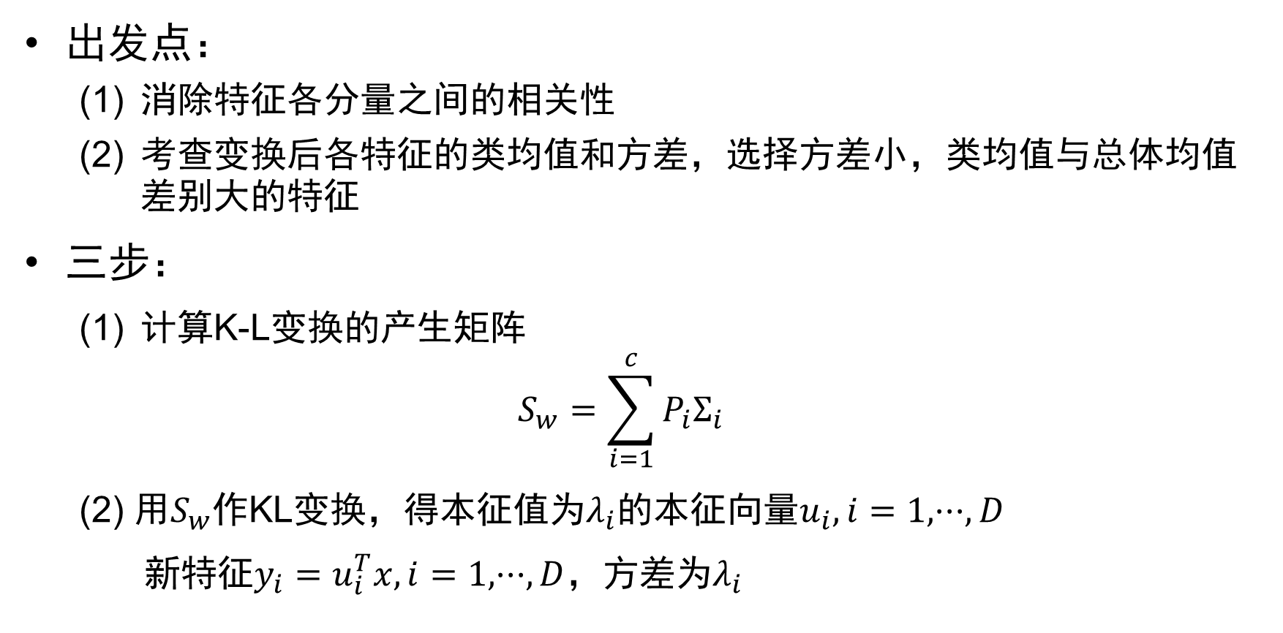
策略1：从类均值中提取判别信息
清华大学 张学工、汪小我《模式识别（第四版）——模式识别与机器学习》参考课件
出发点：
消除特征各分量之间的相关性
考查变换后各特征的类均值和方差，选择方差小，类均值与总体均值差别大的特征
三步：
计算K-L变换的产生矩阵
$$S_{w}=\sum_{i=1}^{c}{P_{i}Σ_{i}}$$
(2) 用$S_{w}$作KL变换，得本征值为$λ_{i}$的本征向量$u_{i}, i=1,···,D$
新特征$y_{i}=u_{i}^{T}x, i=1,···,D$，方差为$λ_{i}$

Slide 23
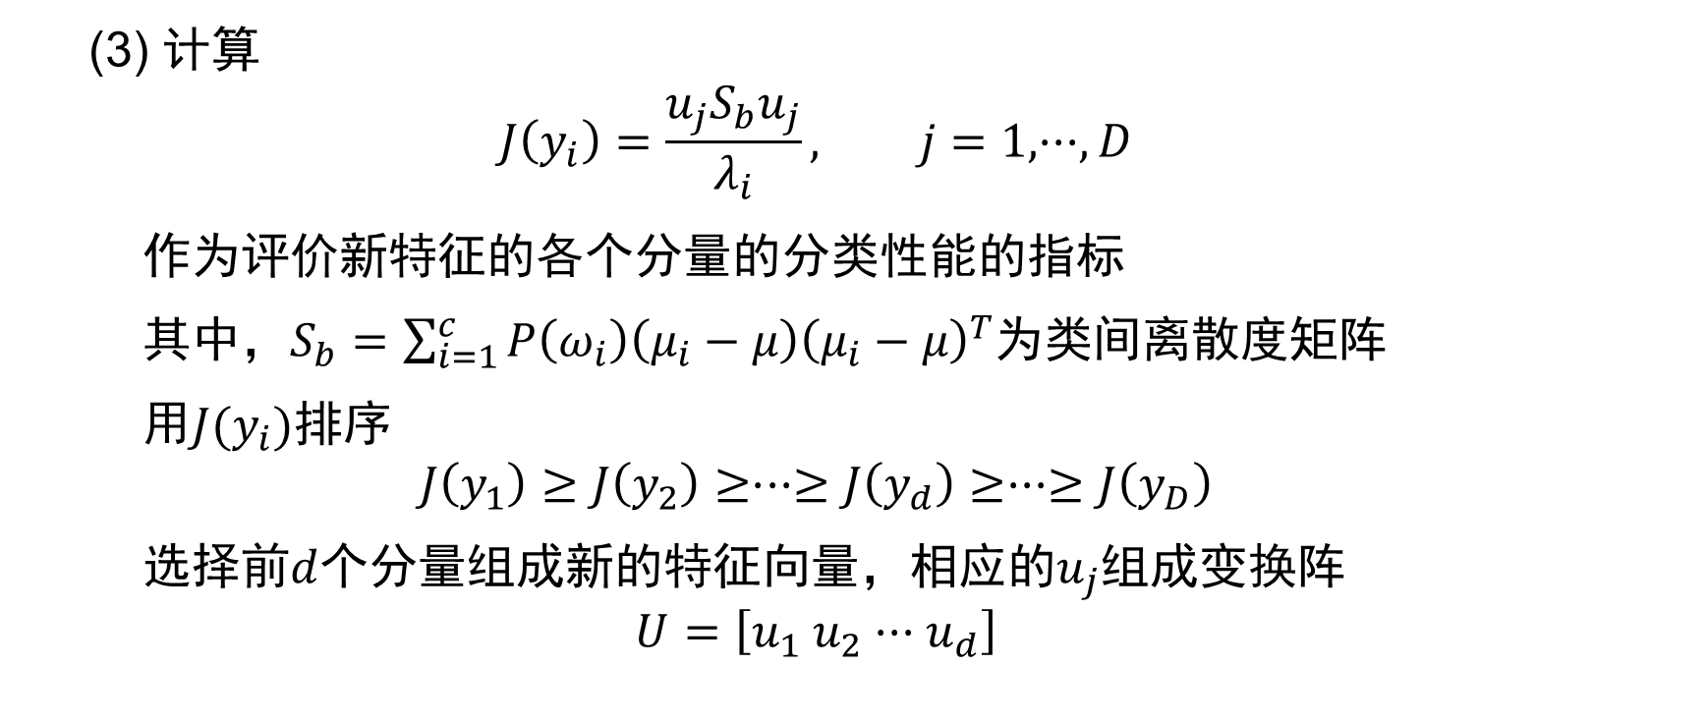
清华大学 张学工、汪小我《模式识别（第四版）——模式识别与机器学习》参考课件
(3) 计算
$$J\left(y_{i}\right)=\frac{u_{j}S_{b}u_{j}}{λ_{i}}, j=1,···,D$$
作为评价新特征的各个分量的分类性能的指标
其中，$S_{b}=\sum_{i=1}^{c}{P\left(ω_{i}\right)\left(μ_{i}−μ\right){\left(μ_{i}−μ\right)}^{T}}$为类间离散度矩阵
用$J(y_{i})$排序
$$J\left(y_{1}\right)≥J\left(y_{2}\right)≥···≥J\left(y_{d}\right)≥···≥J\left(y_{D}\right)$$
选择前$d$个分量组成新的特征向量，相应的$u_{j}$组成变换阵
$$U=\left[u_{1} u_{2}···u_{d}\right]$$

Slide 24
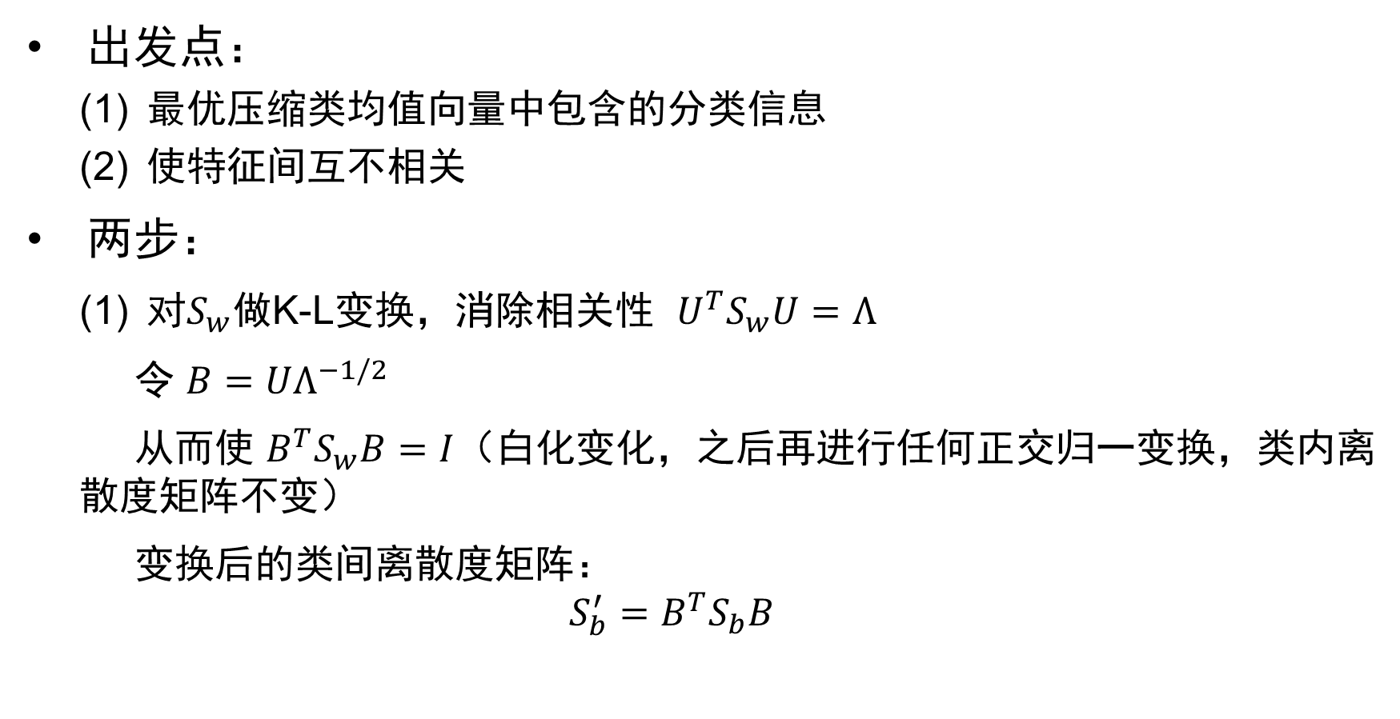
策略2：包含在类平均向量中判别信息的最优压缩
清华大学 张学工、汪小我《模式识别（第四版）——模式识别与机器学习》参考课件
出发点：
最优压缩类均值向量中包含的分类信息
使特征间互不相关
两步：
对$S_{w}$做K-L变换，消除相关性 $U^{T}S_{w}U=Λ$
令 $B=UΛ^{−1/2}$
从而使 $B^{T}S_{w}B=I$（白化变化，之后再进行任何正交归一变换，类内离散度矩阵不变）
变换后的类间离散度矩阵：
$$S_{b}^{′}=B^{T}S_{b}B$$

Slide 25
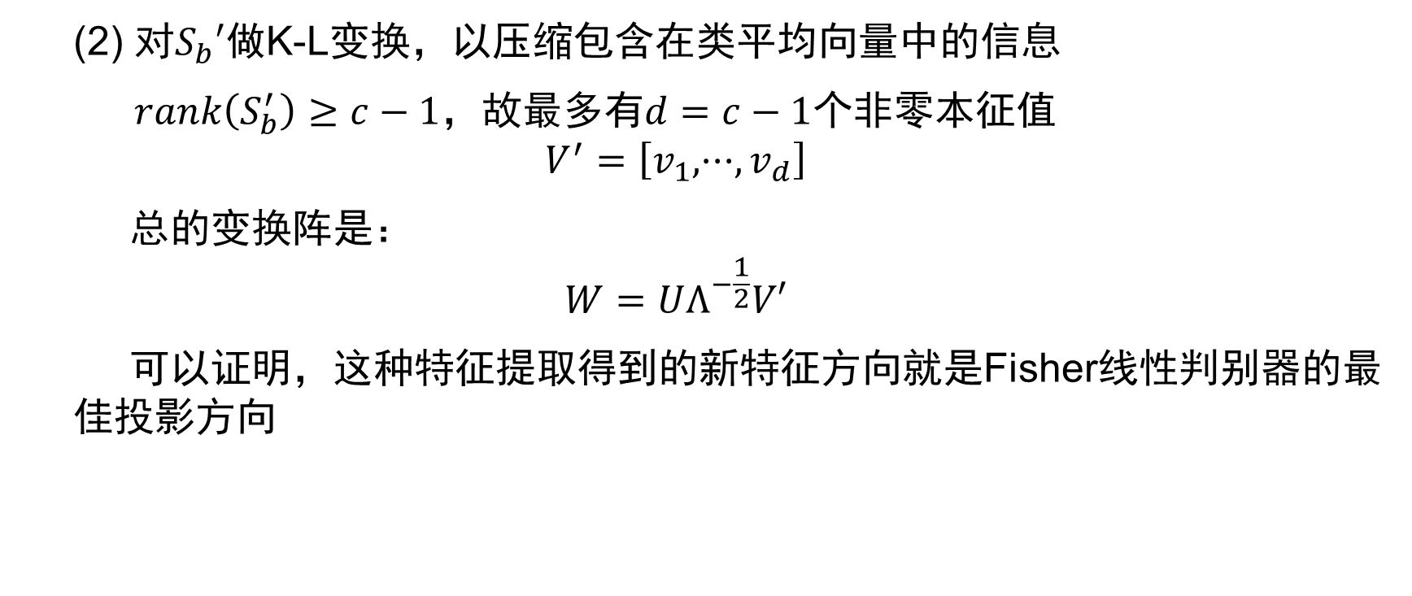
清华大学 张学工、汪小我《模式识别（第四版）——模式识别与机器学习》参考课件
(2) 对$S_{b}′$做K-L变换，以压缩包含在类平均向量中的信息
$rank\left(S_{b}^{′}\right)≥c−1$，故最多有$d=c−1$个非零本征值
$$V^{′}=\left[v_{1},···,v_{d}\right]$$
总的变换阵是：
$$W=UΛ^{−\frac{1}{2}}V′$$
可以证明，这种特征提取得到的新特征方向就是Fisher线性判别器的最佳投影方向

Slide 26
策略3：类中心化特征向量中分类信息的提取
清华大学 张学工、汪小我《模式识别（第四版）——模式识别与机器学习》参考课件
出发点：
类中心化特征向量：
把原来的样本向量中减去类均值，只考虑各类的协方差不同中可能包含的分类信息。

Slide 27
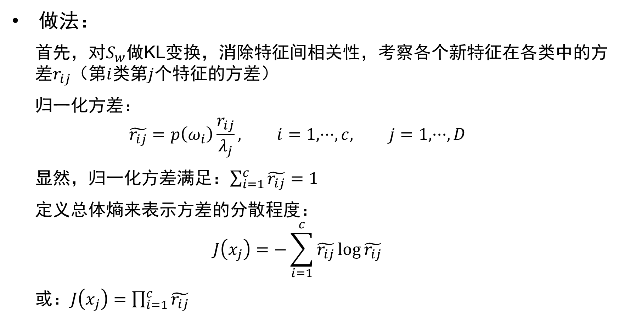
清华大学 张学工、汪小我《模式识别（第四版）——模式识别与机器学习》参考课件
做法：
首先，对$S_{w}$做KL变换，消除特征间相关性，考察各个新特征在各类中的方差$r_{ij}$（第$i$类第$j$个特征的方差）
归一化方差：
$$\tilde{r_{ij}}=p\left(ω_{i}\right)\frac{r_{ij}}{λ_{j}}, i=1,···,c, j=1,···,D$$
显然，归一化方差满足：$\sum_{i=1}^{c}{\tilde{r_{ij}}=1}$
定义总体熵来表示方差的分散程度：
$$J\left(x_{j}\right)=−\sum_{i=1}^{c}{\tilde{r_{ij}}\log{\tilde{r_{ij}}}}$$
或：$J\left(x_{j}\right)=\prod_{i=1}^{c}{\tilde{r_{ij}}}$

Slide 28
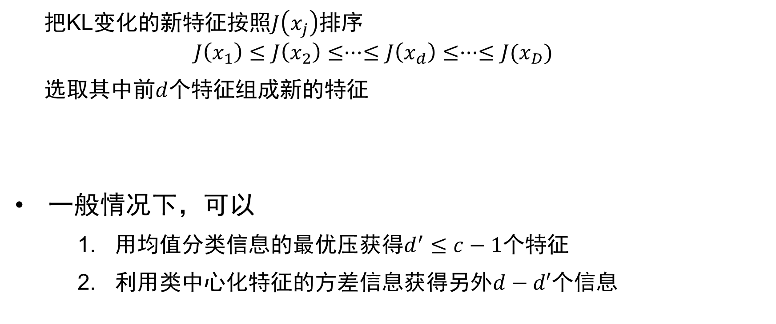
清华大学 张学工、汪小我《模式识别（第四版）——模式识别与机器学习》参考课件
把KL变化的新特征按照$J\left(x_{j}\right)$排序
$$J\left(x_{1}\right)≤J\left(x_{2}\right)≤···≤J\left(x_{d}\right)≤···≤J(x_{D})$$
选取其中前$d$个特征组成新的特征
一般情况下，可以
用均值分类信息的最优压获得$d^{′}≤c−1$个特征
利用类中心化特征的方差信息获得另外$d−d′$个信息

Slide 29
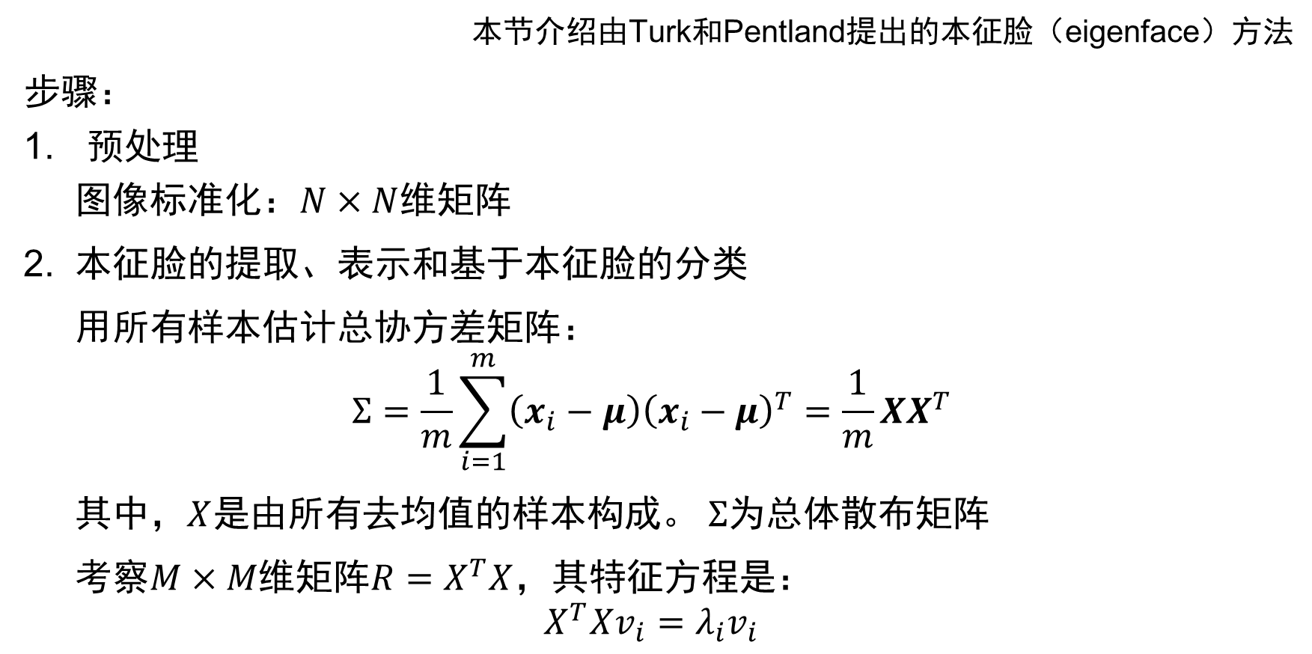
10.5 用“本征脸”作为人脸识别特征
清华大学 张学工、汪小我《模式识别（第四版）——模式识别与机器学习》参考课件
本节介绍由Turk和Pentland提出的本征脸（eigenface）方法
步骤：
预处理
图像标准化：$N×N$维矩阵
2. 本征脸的提取、表示和基于本征脸的分类
用所有样本估计总协方差矩阵：
$$Σ=\frac{1}{m}\sum_{i=1}^{m}{\left(x_{i}−μ\right){\left(x_{i}−μ\right)}^{T}}=\frac{1}{m}XX^{T}$$
其中，$X$是由所有去均值的样本构成。 $Σ$为总体散布矩阵
考察$M×M$维矩阵$R=X^{T}X$，其特征方程是：
$$X^{T}Xv_{i}=λ_{i}v_{i}$$

Slide 30
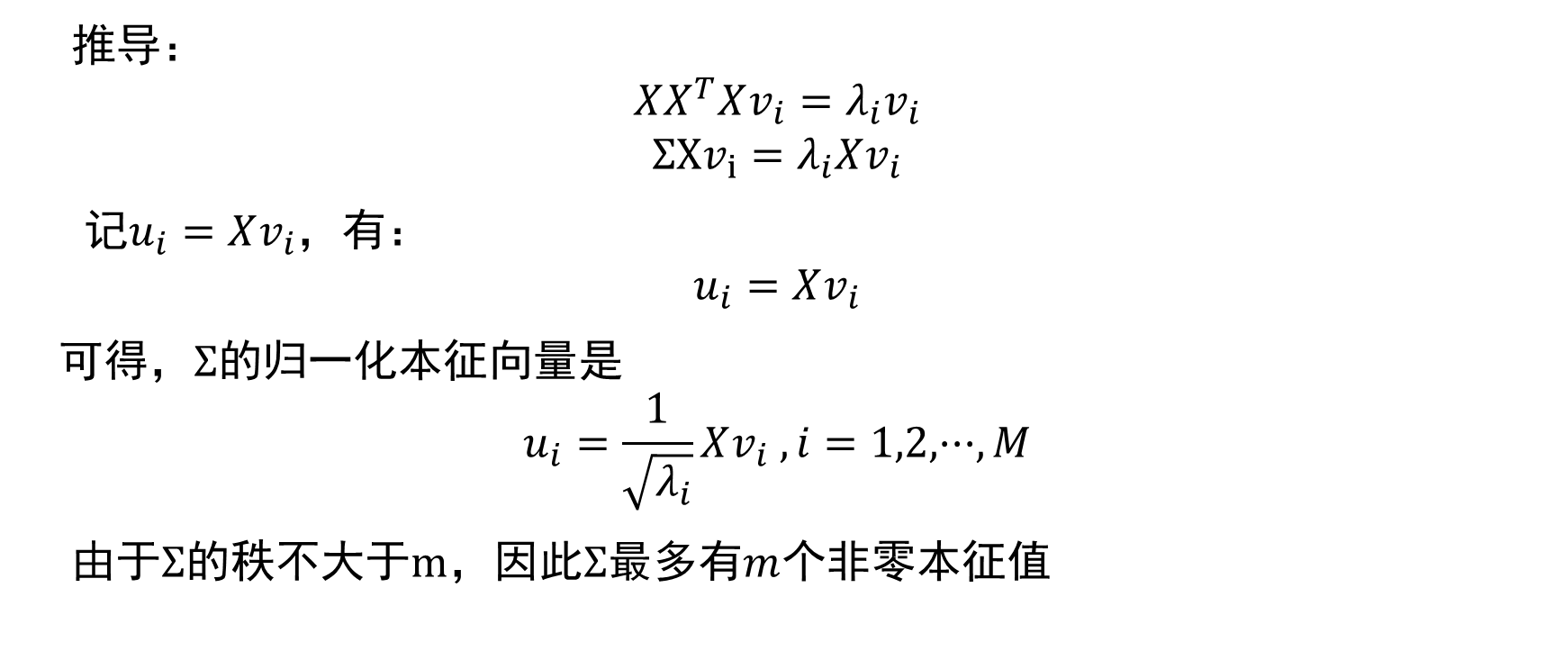
清华大学 张学工、汪小我《模式识别（第四版）——模式识别与机器学习》参考课件
推导：
$$XX^{T}Xv_{i}=λ_{i}v_{i}$$
$$Σ{Xv}_{i}=λ_{i}Xv_{i}$$
记$u_{i}=Xv_{i}$，有：
$$u_{i}=Xv_{i}$$
可得，$Σ$的归一化本征向量是
$$u_{i}=\frac{1}{\sqrt{λ_{i}}}Xv_{i} , i=1,2,···,M$$
由于$Σ$的秩不大于$m$，因此$Σ$最多有$m$个非零本征值

Slide 31
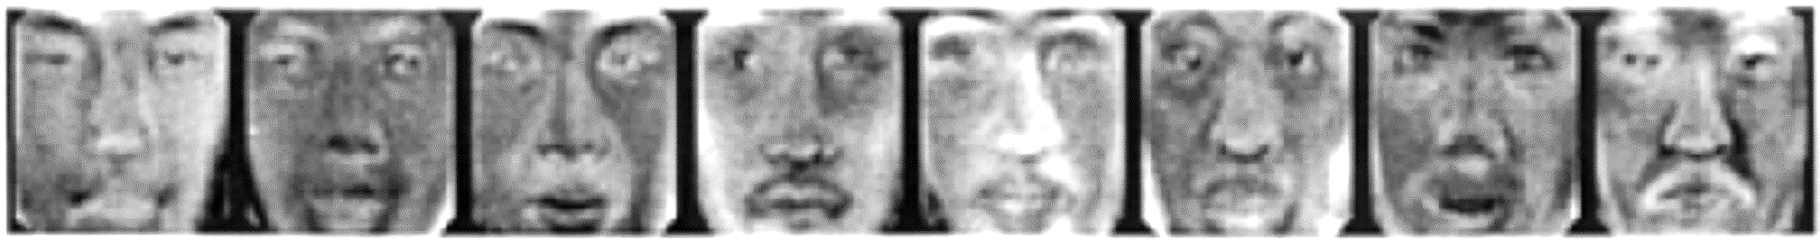

清华大学 张学工、汪小我《模式识别（第四版）——模式识别与机器学习》参考课件
每一个本征向量仍然是一个$N^{2}$维向量，即$N×N$维图像，仍然具有类似人脸的样子，因此被称作“本征脸”
把本征值从大到小排列
$$λ_{1}≥λ_{2}≥···≥λ_{m}$$
并从前向后取对应的本征脸，即构成对原图像的最佳降维表示

Slide 32
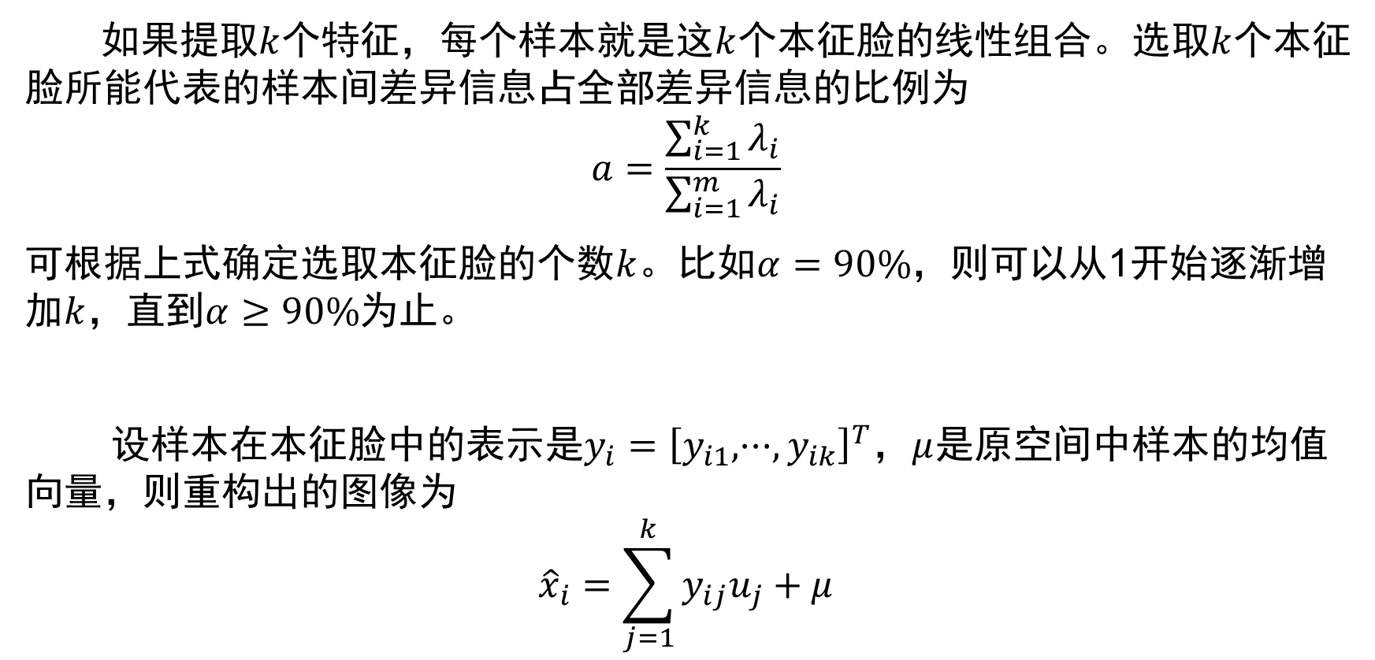
清华大学 张学工、汪小我《模式识别（第四版）——模式识别与机器学习》参考课件
如果提取$k$个特征，每个样本就是这$k$个本征脸的线性组合。选取$k$个本征脸所能代表的样本间差异信息占全部差异信息的比例为
$$a=\frac{\sum_{i=1}^{k}{λ_{i}}}{\sum_{i=1}^{m}{λ_{i}}}$$
可根据上式确定选取本征脸的个数$k$。比如$α=90\%$，则可以从1开始逐渐增加$k$，直到$α≥90\%$为止。
设样本在本征脸中的表示是$y_{i}={\left[y_{i1}, ···, y_{ik}\right]}^{T}$，$μ$是原空间中样本的均值向量，则重构出的图像为
$${\hat{x}}_{i}=\sum_{j=1}^{k}{y_{ij}u_{j}}+μ$$

Slide 33
10.6 高维数据的低维可视化
清华大学 张学工、汪小我《模式识别（第四版）——模式识别与机器学习》参考课件
定义
将高维空间的数据映射到二维平面来，而这种映射尽可能要反映原空间中样本的分布情况，或者使各样本间的距离关系保持不变。
举例
主成分分析

Slide 34
10.7 多维尺度法（MDS） 10.7.1 MDS的基本概念
清华大学 张学工、汪小我《模式识别（第四版）——模式识别与机器学习》参考课件
MDS全称为multidimensional scaling
中译不统一： “多维尺度分析”、“多维标度分析”、“多维尺度模型”、“多维排列模型”、“多维标度”、“多维尺度”、“多元尺度法”、“多维标度法”等等
基本出发点
把样本之间距离关系或不相似度关系在低维空间里生成对样本的表示
把样本之间的距离关系或不相似关系在二维或三维空间里表示出来

Slide 35
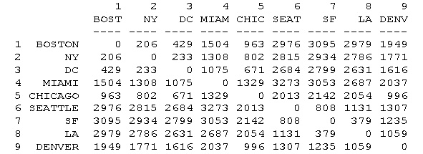
清华大学 张学工、汪小我《模式识别（第四版）——模式识别与机器学习》参考课件
类型
度量型（metric）和非度量型（non-metric）
举例

Slide 36
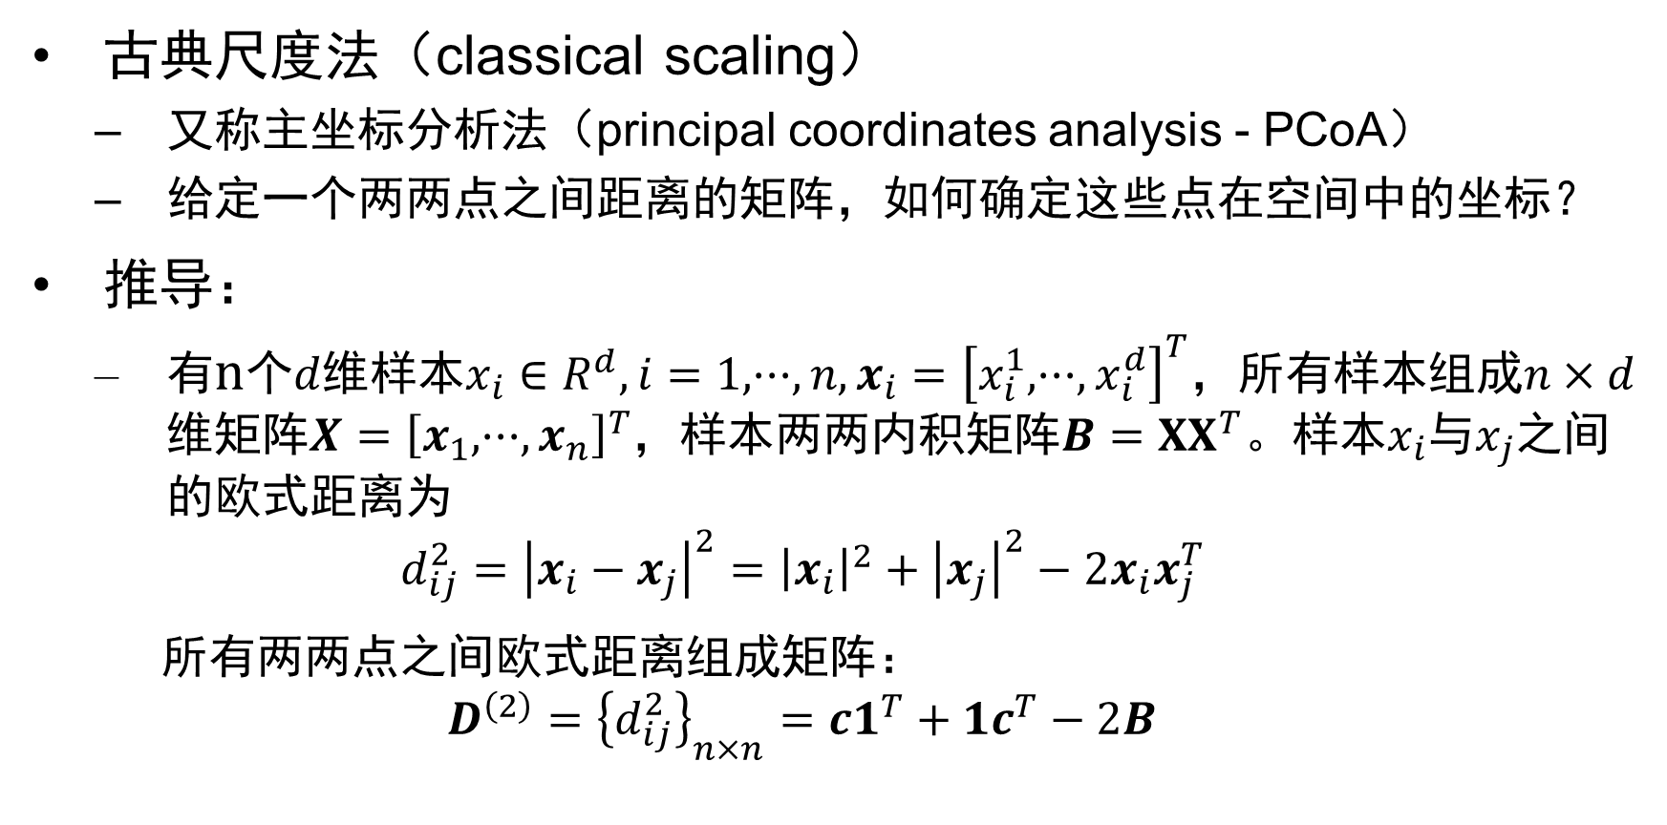
10.7.2 古典尺度法
清华大学 张学工、汪小我《模式识别（第四版）——模式识别与机器学习》参考课件
古典尺度法（classical scaling）
又称主坐标分析法（principal coordinates analysis - PCoA）
给定一个两两点之间距离的矩阵，如何确定这些点在空间中的坐标？
推导：
有$n$个$d$维样本$x_{i}∈R^{d},i=1, ···,n, x_{i}={\left[x_{i}^{1},···,x_{i}^{d}\right]}^{T}$，所有样本组成$n×d$维矩阵$X={\left[x_{1},···,x_{n}\right]}^{T}$，样本两两内积矩阵$B={XX}^{T}$。样本$x_{i}$与$x_{j}$之间的欧式距离为
$$d_{ij}^{2}={\left|x_{i}−x_{j}\right|}^{2}={\left|x_{i}\right|}^{2}+{\left|x_{j}\right|}^{2}−2x_{i}x_{j}^{T}$$
所有两两点之间欧式距离组成矩阵：
$$D^{\left(2\right)}={\left\{d_{ij}^{2}\right\}}_{n×n}=c1^{T}+1c^{T}−2B$$

Slide 37
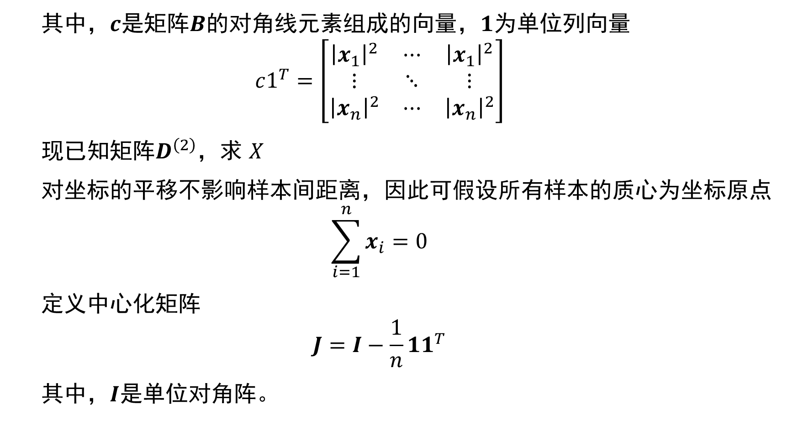
清华大学 张学工、汪小我《模式识别（第四版）——模式识别与机器学习》参考课件
其中，$c$是矩阵$B$的对角线元素组成的向量，$1$为单位列向量
$$c1^{T}=\left[\begin{matrix}{\left|x_{1}\right|}^{2} & ··· & {\left|x_{1}\right|}^{2} \\ ⋮ & ⋱ & ⋮ \\ {\left|x_{n}\right|}^{2} & ··· & {\left|x_{n}\right|}^{2}\end{matrix}\right]$$
现已知矩阵$D^{\left(2\right)}$，求 $X$
对坐标的平移不影响样本间距离，因此可假设所有样本的质心为坐标原点
$$\sum_{i=1}^{n}{x_{i}}=0$$
定义中心化矩阵
$$J=I−\frac{1}{n}{11}^{T}$$
其中，$I$是单位对角阵。

Slide 38
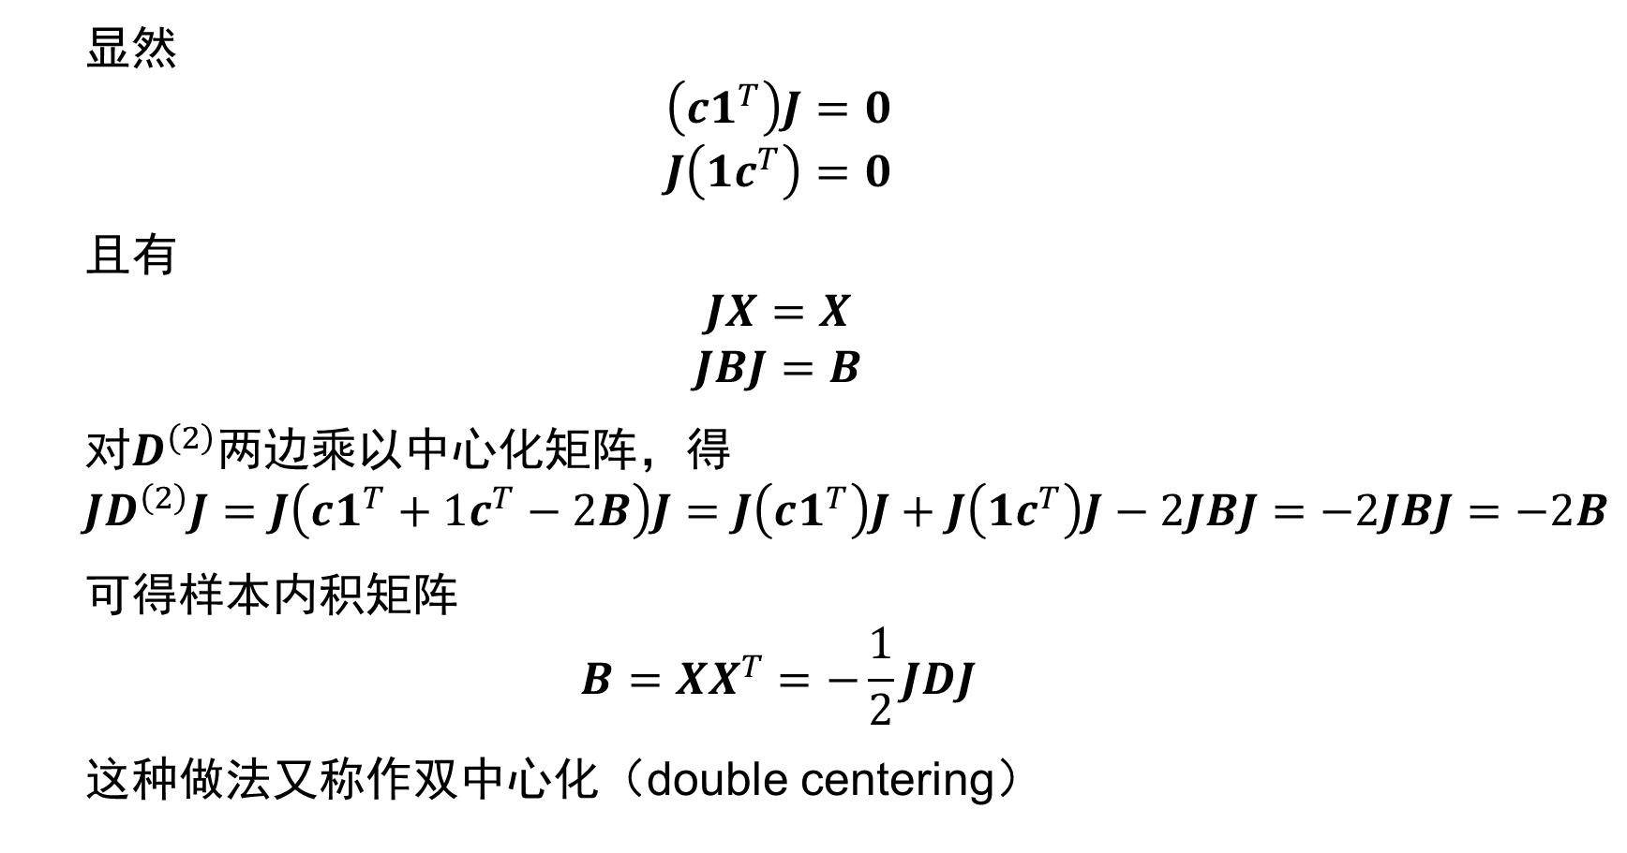
清华大学 张学工、汪小我《模式识别（第四版）——模式识别与机器学习》参考课件
显然
$$\left(c1^{T}\right)J=0$$
$$J\left(1c^{T}\right)=0$$
且有
$$JX=X$$
$$JBJ=B$$
对$D^{\left(2\right)}$两边乘以中心化矩阵，得
$$JD^{\left(2\right)}J=J\left(c1^{T}+1c^{T}−2B\right)J=J\left(c1^{T}\right)J+J\left(1c^{T}\right)J−2JBJ=−2JBJ=−2B$$
可得样本内积矩阵
$$B=XX^{T}=−\frac{1}{2}JDJ$$
这种做法又称作双中心化（double centering）

Slide 39
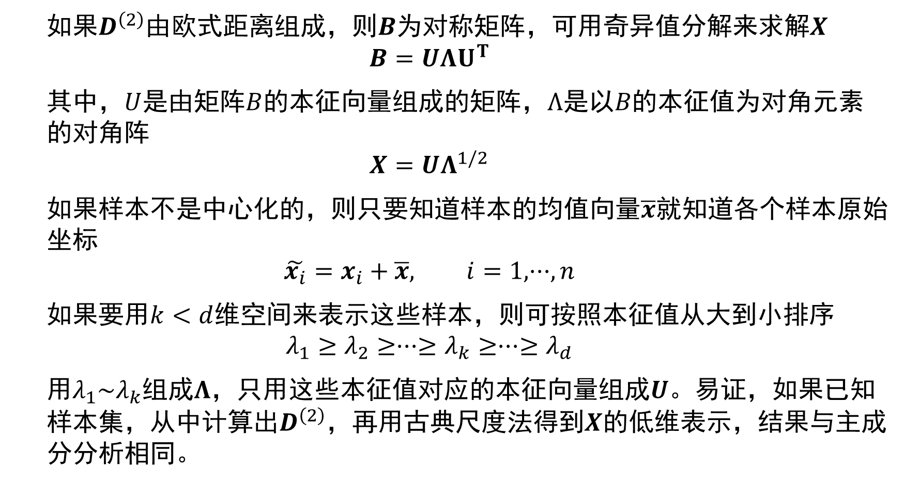
清华大学 张学工、汪小我《模式识别（第四版）——模式识别与机器学习》参考课件
如果$D^{\left(2\right)}$由欧式距离组成，则$B$为对称矩阵，可用奇异值分解来求解$X$
$$B=UΛU^{T}$$
其中，$U$是由矩阵$B$的本征向量组成的矩阵，$Λ$是以$B的$本征值为对角元素的对角阵
$$X=UΛ^{1/2}$$
如果样本不是中心化的，则只要知道样本的均值向量$\overline{x}$就知道各个样本原始坐标
$$\tilde{x_{i}}=x_{i}+\overline{x}, i=1,···,n$$
如果要用$k<d$维空间来表示这些样本，则可按照本征值从大到小排序
$$λ_{1}≥λ_{2}≥···≥λ_{k}≥···≥λ_{d}$$
用$λ_{1}\sim λ_{k}$组成$Λ$，只用这些本征值对应的本征向量组成$U$。易证，如果已知样本集，从中计算出$D^{\left(2\right)}$，再用古典尺度法得到$X$的低维表示，结果与主成分分析相同。

Slide 40
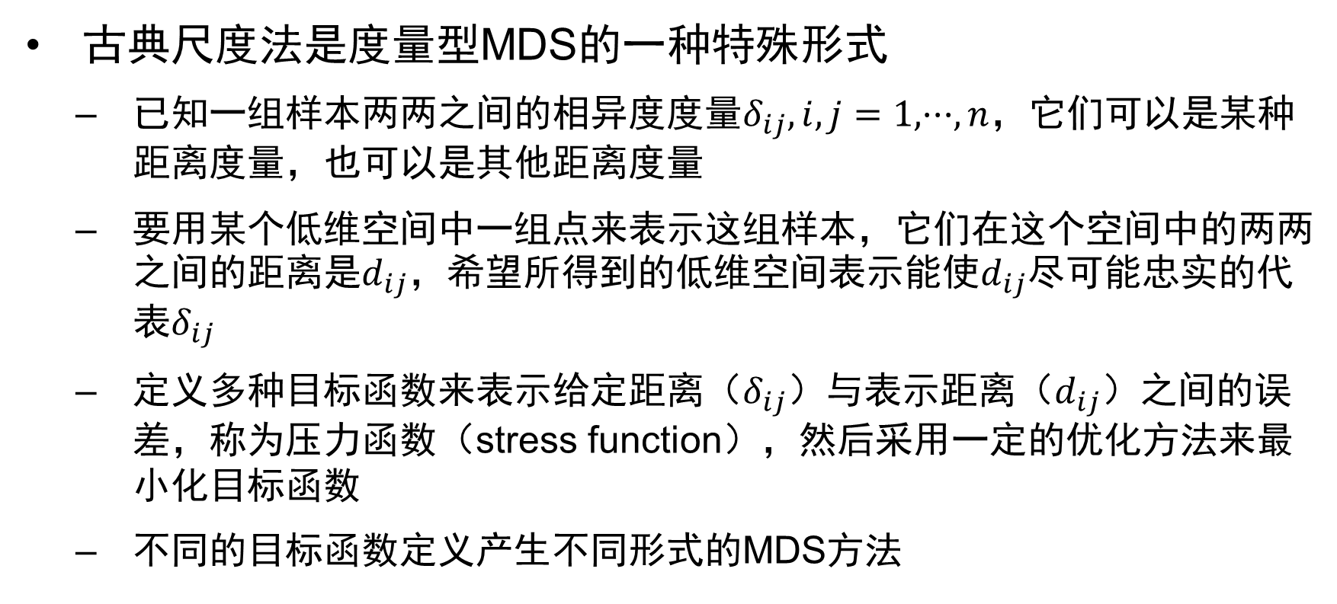
10.7.3 度量型MDS
清华大学 张学工、汪小我《模式识别（第四版）——模式识别与机器学习》参考课件
古典尺度法是度量型MDS的一种特殊形式
已知一组样本两两之间的相异度度量$δ_{ij}, i,j=1,···,n$，它们可以是某种距离度量，也可以是其他距离度量
要用某个低维空间中一组点来表示这组样本，它们在这个空间中的两两之间的距离是$d_{ij}$，希望所得到的低维空间表示能使$d_{ij}$尽可能忠实的代表$δ_{ij}$
定义多种目标函数来表示给定距离（$δ_{ij}$）与表示距离（$d_{ij}$）之间的误差，称为压力函数（stress function），然后采用一定的优化方法来最小化目标函数
不同的目标函数定义产生不同形式的MDS方法

Slide 41
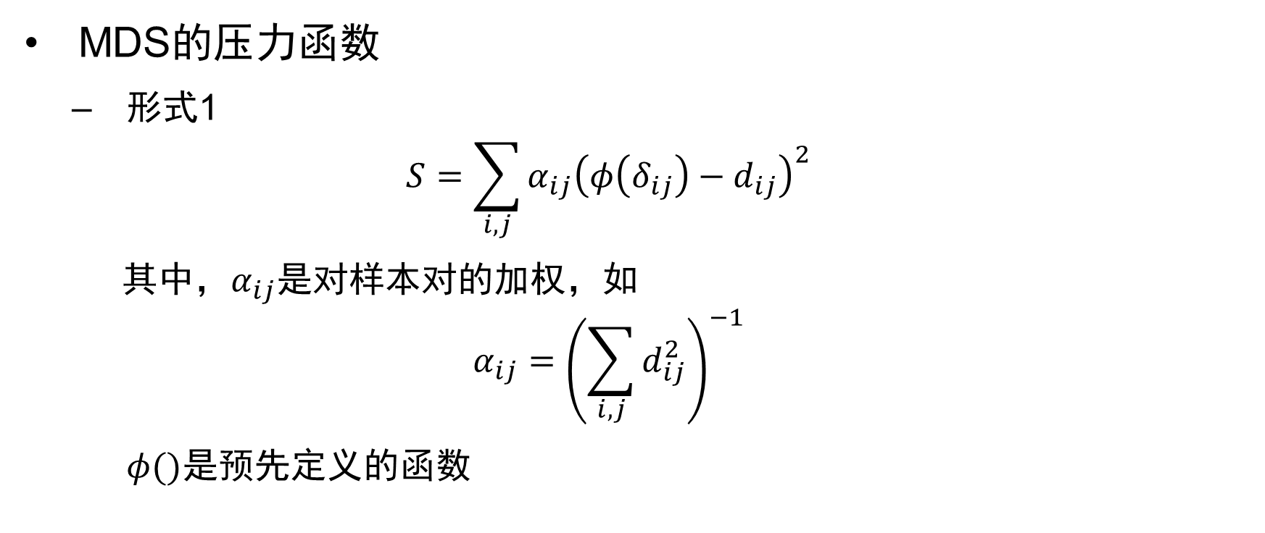
清华大学 张学工、汪小我《模式识别（第四版）——模式识别与机器学习》参考课件
MDS的压力函数
形式1
$$S=\sum_{i,j}{α_{ij}{\left(φ\left(δ_{ij}\right)−d_{ij}\right)}^{2}}$$
其中，$α_{ij}$是对样本对的加权，如
$$α_{ij}={\left(\sum_{i,j}{d_{ij}^{2}}\right)}^{−1}$$
$φ()$是预先定义的函数

Slide 42
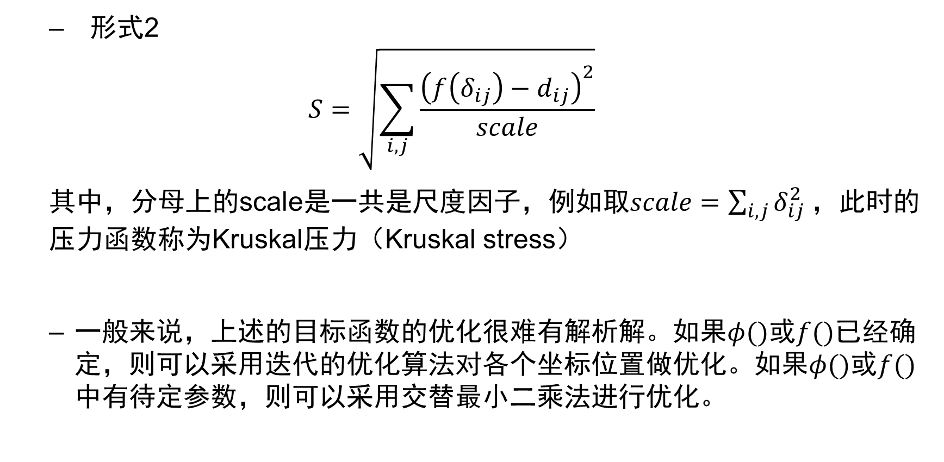
清华大学 张学工、汪小我《模式识别（第四版）——模式识别与机器学习》参考课件
形式2
$$S=\sqrt{\sum_{i,j}{\frac{{\left(f\left(δ_{ij}\right)−d_{ij}\right)}^{2}}{scale}}}$$
其中，分母上的scale是一共是尺度因子，例如取$scale=\sum_{i,j}{δ_{ij}^{2} }$，此时的压力函数称为Kruskal压力（Kruskal stress）
一般来说，上述的目标函数的优化很难有解析解。如果$φ()$或$f()$已经确定，则可以采用迭代的优化算法对各个坐标位置做优化。如果$φ()$或$f()$中有待定参数，则可以采用交替最小二乘法进行优化。

Slide 43
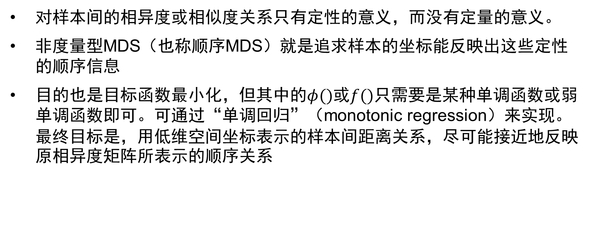
10.7.4 非度量型MDS
清华大学 张学工、汪小我《模式识别（第四版）——模式识别与机器学习》参考课件
对样本间的相异度或相似度关系只有定性的意义，而没有定量的意义。
非度量型MDS（也称顺序MDS）就是追求样本的坐标能反映出这些定性的顺序信息
目的也是目标函数最小化，但其中的$φ()$或$f()$只需要是某种单调函数或弱单调函数即可。可通过“单调回归”（monotonic regression）来实现。最终目标是，用低维空间坐标表示的样本间距离关系，尽可能接近地反映原相异度矩阵所表示的顺序关系

Slide 44
10.7.5 MDS在模式识别中的应用举例
清华大学 张学工、汪小我《模式识别（第四版）——模式识别与机器学习》参考课件
应用
在二维或三维上可视化地显示一组复杂样本之间的关系
作为样本的一种特征变换：得到样本的低维空间后，把样本在低维空间的坐标作为新的特征，根据具体问题进行后续的识别分析
做法：
通过计算在不同的目标维数下最优压力函数取值，
做陡坡图（scree plot），确定维度

Slide 45
清华大学 张学工、汪小我《模式识别（第四版）——模式识别与机器学习》参考课件
与模式识别方法结合，细致的考察样本间关系
举例：用基因表达数据分析乳腺癌样本的两种类型
研究对象：乳腺癌，临床上根据雌激素受体（ER）的情况分为ER阳性（+），阴性（-）和弱阳性（lp）三种类型
研究样本：利用基因芯片获得的上万个基因在病人乳腺癌组织里的表达量
研究目标：ER阳性病人和阴性病人的分类
研究内容：
用R-SVM方法选择了20个基因特征，构建分类器
用MDS把样本点在二维平面上显示出来，可以看出ER+和ER-两类样本在空间中被很好的分开
用MDS将弱阳性样本映射到MDS的二维平面上

Slide 46
清华大学 张学工、汪小我《模式识别（第四版）——模式识别与机器学习》参考课件
结论：
在区分ER+和ER-的这些基因上，样本集中地被临床上鉴定为弱阳性的样本其实与ER阳性样本属于同一类，提示在临床上应该主要按照ER阳性样本的情况来处置。

Slide 47
10.8 非线性特征变换方法简介
清华大学 张学工、汪小我《模式识别（第四版）——模式识别与机器学习》参考课件
进行特征提取和数据压缩，实际上是假定数据在高维空间中是沿着一定的方向分布的，这些方向能够用较小的维数来表示
采用线性变换进行特征提取是假设这种方向是线性的
但在某些情况下，数据可能会按照非线性规律分布，要提前这种规律，就要采用非线性变换

Slide 48
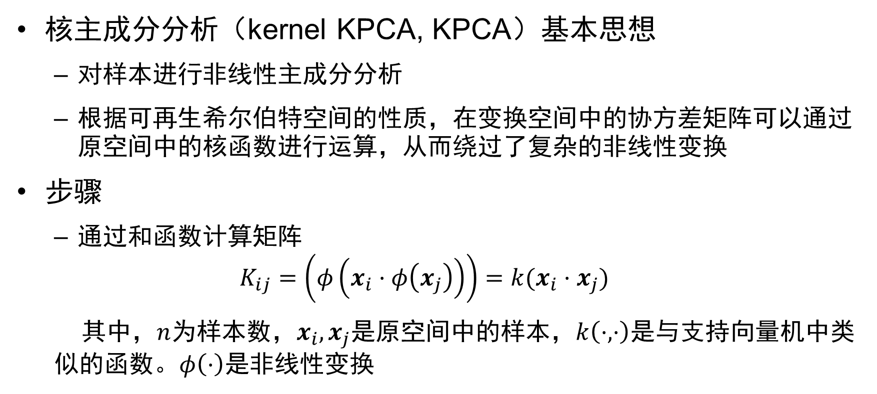
10.8.1 核主成分分析（KPCA）
清华大学 张学工、汪小我《模式识别（第四版）——模式识别与机器学习》参考课件
核主成分分析（kernel KPCA, KPCA）基本思想
对样本进行非线性主成分分析
根据可再生希尔伯特空间的性质，在变换空间中的协方差矩阵可以通过原空间中的核函数进行运算，从而绕过了复杂的非线性变换
步骤
通过和函数计算矩阵
$$K_{ij}=\left(φ\left(x_{i}·φ\left(x_{j}\right)\right)\right)=k(x_{i}·x_{j})$$
其中，$n$为样本数，$x_{i}, x_{j}$是原空间中的样本，$k\left(·,·\right)是$与支持向量机中类似的函数。$φ\left(·\right)$是非线性变换

Slide 49
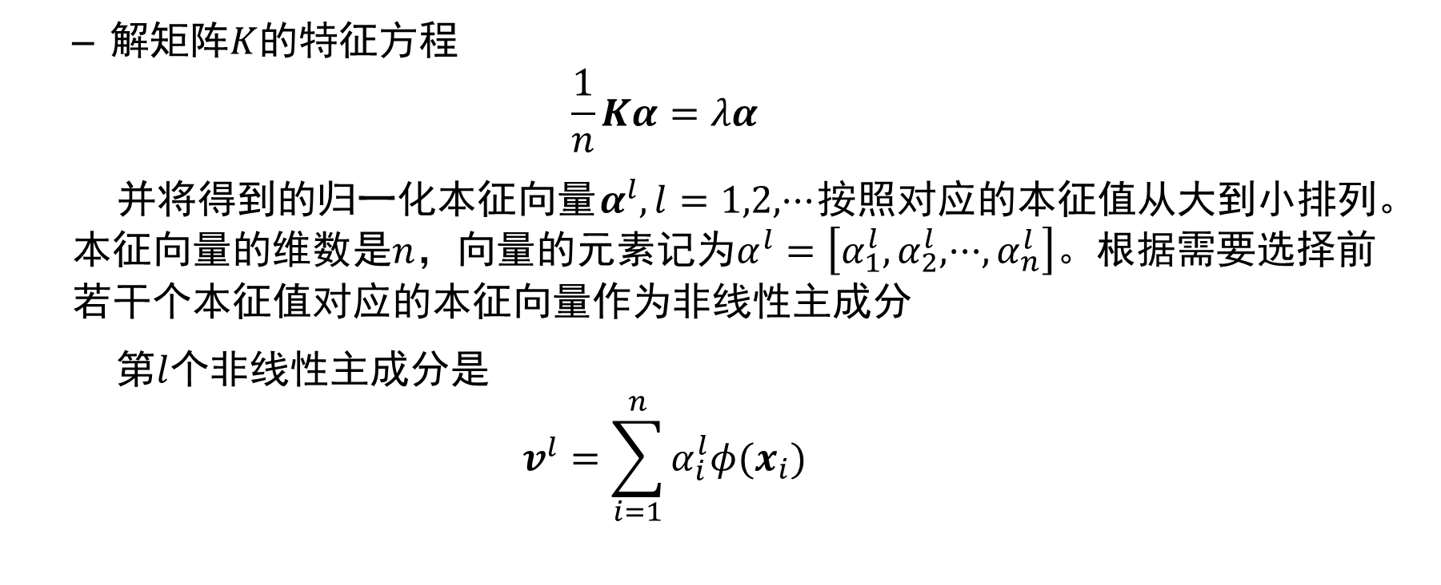
清华大学 张学工、汪小我《模式识别（第四版）——模式识别与机器学习》参考课件
解矩阵$K$的特征方程
$$\frac{1}{n}Kα=λα$$
并将得到的归一化本征向量$α^{l}, l=1,2,···$按照对应的本征值从大到小排列。本征向量的维数是$n$，向量的元素记为$α^{l}=\left[α_{1}^{l}, α_{2}^{l},···,α_{n}^{l}\right]$。根据需要选择前若干个本征值对应的本征向量作为非线性主成分
第$l$个非线性主成分是
$$v^{l}=\sum_{i=1}^{n}{α_{i}^{l}φ(x_{i})}$$

Slide 50
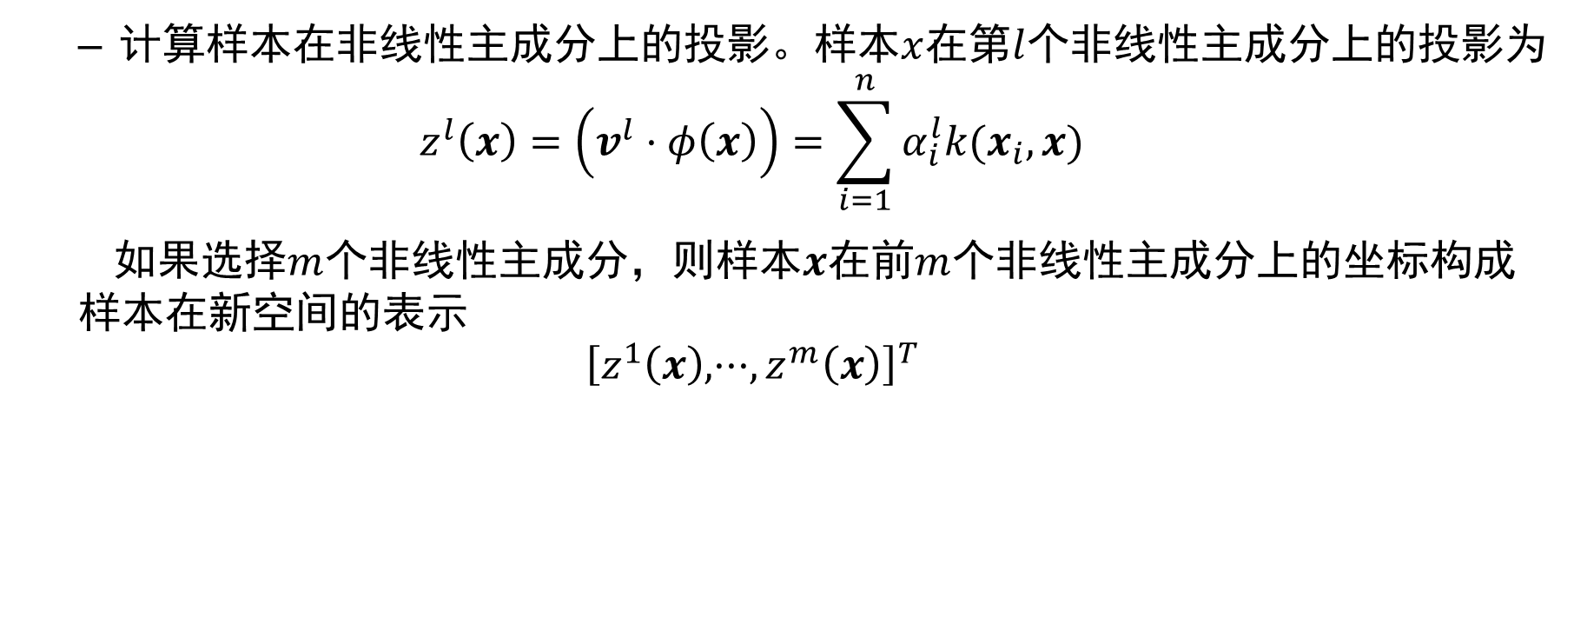
清华大学 张学工、汪小我《模式识别（第四版）——模式识别与机器学习》参考课件
计算样本在非线性主成分上的投影。样本$x$在第$l$个非线性主成分上的投影为
$$z^{l}\left(x\right)=\left(v^{l}·φ\left(x\right)\right)=\sum_{i=1}^{n}{α_{i}^{l}k(x_{i},x)}$$
如果选择$m$个非线性主成分，则样本$x$在前$m$个非线性主成分上的坐标构成样本在新空间的表示
$${\left[z^{1}\left(x\right),···,z^{m}\left(x\right)\right]}^{T}$$

Slide 51
10.8.2 IsoMap方法和LLE方法
清华大学 张学工、汪小我《模式识别（第四版）——模式识别与机器学习》参考课件
IsoMap（isometric feature mapping）
考虑样本分布接结构信息
样本分布密集，假定样本集的复杂结构在每个小的局部都可以用欧式空间近似，计算每个样本与邻近样本的欧氏距离
对于不相邻样本，寻找一系列两两相邻的样本构成两个样本的路径，用两个样本间最短路径的局部距离之和作为两个样本间的距离。（测地距离，geodesic distance）

Slide 52
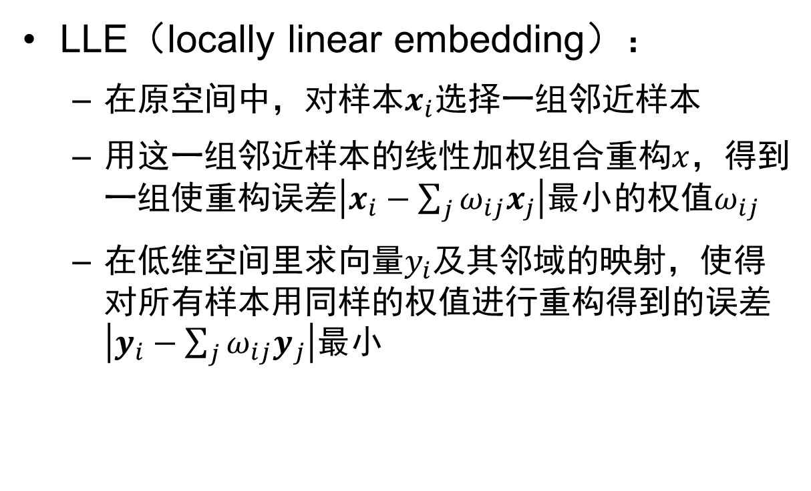
清华大学 张学工、汪小我《模式识别（第四版）——模式识别与机器学习》参考课件
LLE（locally linear embedding）：
在原空间中，对样本$x_{i}$选择一组邻近样本
用这一组邻近样本的线性加权组合重构$x$，得到一组使重构误差$\left|x_{i}−\sum_{j}{ω_{ij}x_{j}}\right|$最小的权值$ω_{ij}$
在低维空间里求向量$y_{i}$及其邻域的映射，使得对所有样本用同样的权值进行重构得到的误差$\left|y_{i}−\sum_{j}{ω_{ij}y_{j}}\right|$最小

Slide 53
10.9 t-SNE降维可视化方法
清华大学 张学工、汪小我《模式识别（第四版）——模式识别与机器学习》参考课件
t-SNE（t-distribution stochastic neighbor embedding，t分布随机近邻嵌入法）简介：
本质是基于流形学习（manifold learning）的降维方法，即寻找高维数据中可能存在的低维流形
在SNE方法的基础上发展而来
利用概率分布来度量样本间的距离，将高维空间中的欧式距离转化为条件概率密度函数来表示样本间的相似度
特点是能够保持样本间的局部结构，使得在高维数据中距离相近的点投影到低维中仍然相近
常用作样本可视化分析

Slide 54
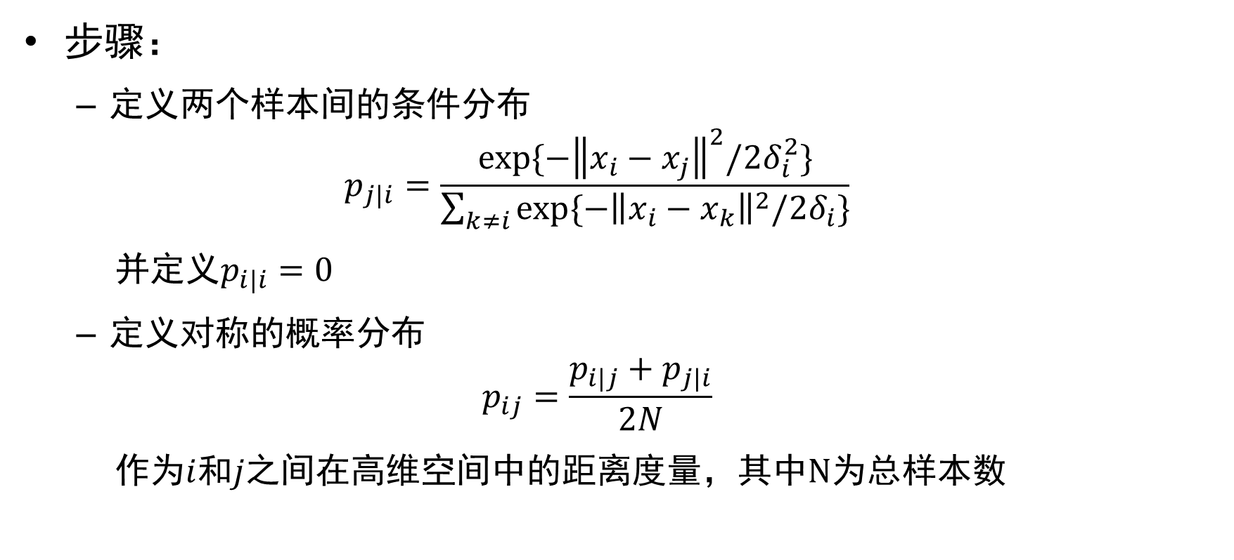
清华大学 张学工、汪小我《模式识别（第四版）——模式识别与机器学习》参考课件
步骤：
定义两个样本间的条件分布
$$p_{j|i}=\frac{\exp{\{−{\left\|x_{i}−x_{j}\right\|}^{2}/2δ_{i}^{2}\}}}{\sum_{k≠i}^{ }{\exp{\{−{\left\|x_{i}−x_{k}\right\|}^{2}/2δ_{i}\}}}}$$
并定义$p_{i|i}=0$
定义对称的概率分布
$$p_{ij}=\frac{p_{i|j}+p_{j|i}}{2N}$$
作为$i$和$j之间$在高维空间中的距离度量，其中$N$为总样本数

Slide 55
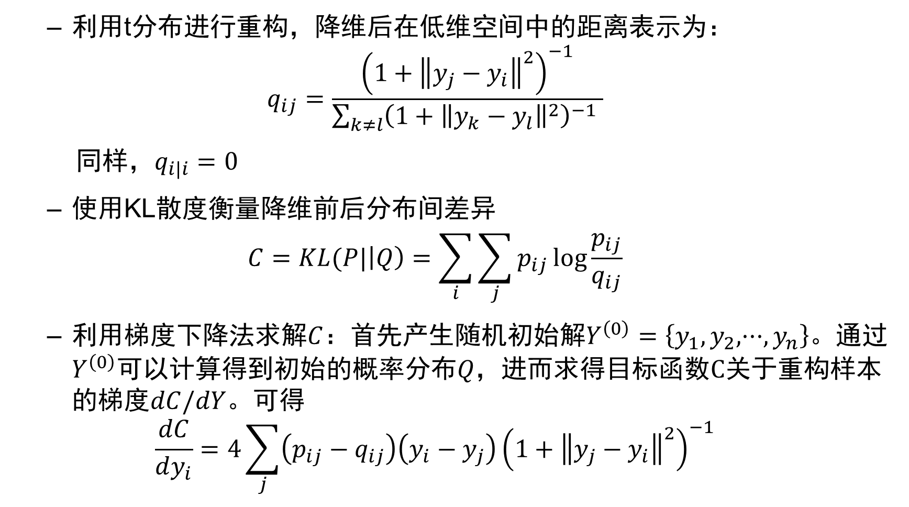
清华大学 张学工、汪小我《模式识别（第四版）——模式识别与机器学习》参考课件
利用t分布进行重构，降维后在低维空间中的距离表示为：
$$q_{ij}=\frac{{\left(1+{\left\|y_{j}−y_{i}\right\|}^{2}\right)}^{−1}}{\sum_{k≠l}{{\left(1+{\left\|y_{k}−y_{l}\right\|}^{2}\right)}^{−1} }}$$
同样，$q_{i|i}=0$
使用KL散度衡量降维前后分布间差异
$$C=KL(P|\left|Q\right)=\sum_{i}{\sum_{j}{p_{ij}\log{\frac{p_{ij}}{q_{ij}}}}}$$
利用梯度下降法求解$C$：首先产生随机初始解$Y^{\left(0\right)}=\left\{y_{1},y_{2},···,y_{n}\right\}$。通过$Y^{\left(0\right)}$可以计算得到初始的概率分布$Q，$进而求得目标函数$C$关于重构样本的梯度$dC/dY$。可得
$$\frac{dC}{dy_{i}}=4\sum_{j}{\left(p_{ij}−q_{ij}\right)\left(y_{i}−y_{j}\right){\left(1+{\left\|y_{j}−y_{i}\right\|}^{2}\right)}^{−1}}$$

Slide 56
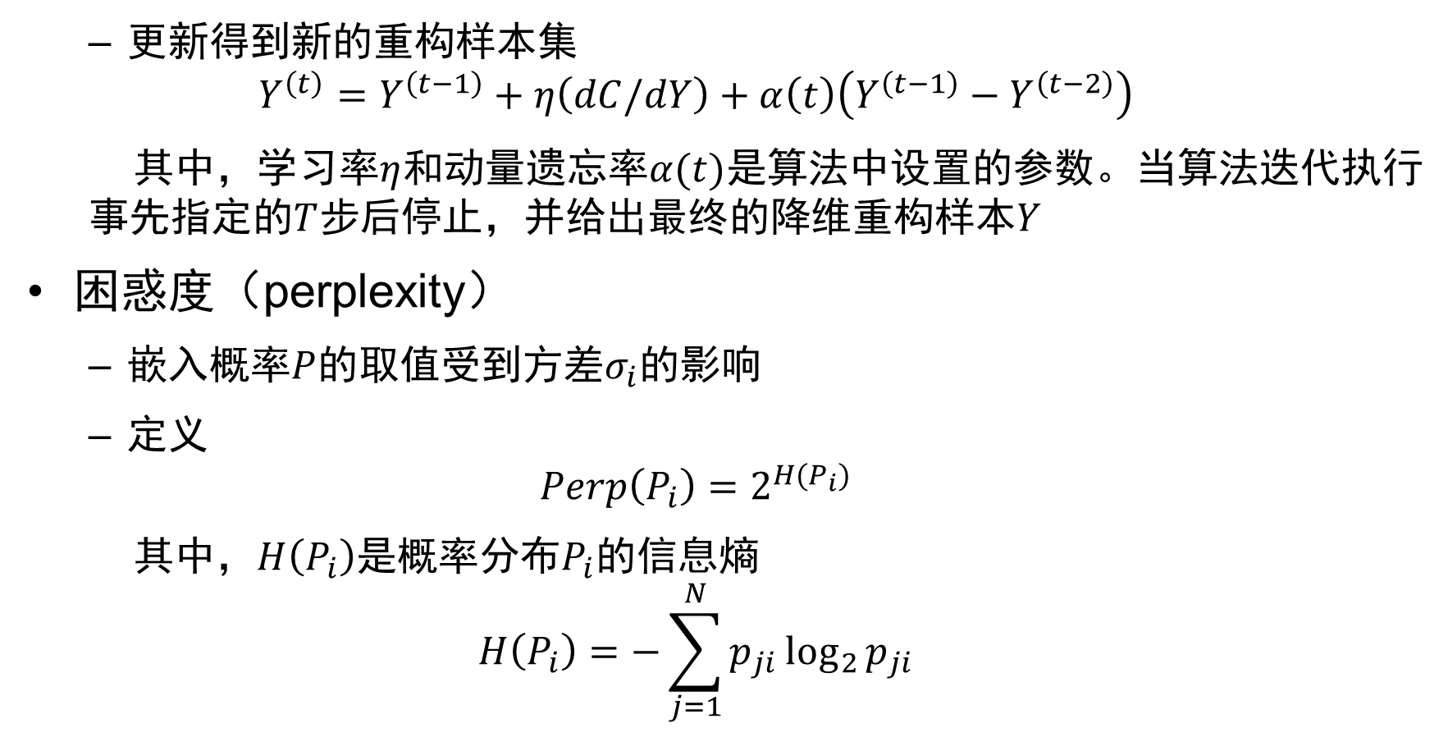
清华大学 张学工、汪小我《模式识别（第四版）——模式识别与机器学习》参考课件
更新得到新的重构样本集
$$Y^{\left(t\right)}=Y^{\left(t−1\right)}+η\left(dC/dY\right)+α\left(t\right)\left(Y^{\left(t−1\right)}−Y^{\left(t−2\right)}\right)$$
其中，学习率$η$和动量遗忘率$α(t)$是算法中设置的参数。当算法迭代执行事先指定的$T$步后停止，并给出最终的降维重构样本$Y$
困惑度（perplexity）
嵌入概率$P$的取值受到方差$σ_{i}$的影响
定义
$$Perp\left(P_{i}\right)=2^{H(P_{i})}$$
其中，$H\left(P_{i}\right)$是概率分布$P_{i}$的信息熵
$$H\left(P_{i}\right)=−\sum_{j=1}^{N}{p_{ji}\log_{2}{p_{ji}}}$$

Slide 57
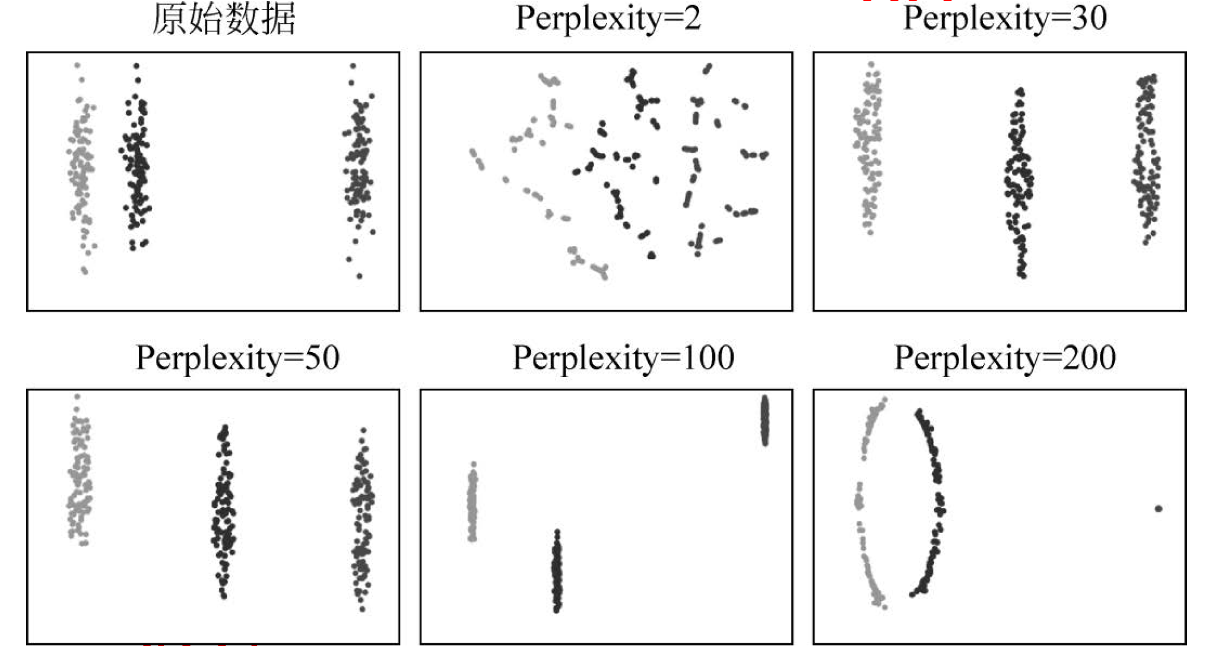
清华大学 张学工、汪小我《模式识别（第四版）——模式识别与机器学习》参考课件
困惑度大致等价于在匹配每个点的原始和拟合分布是考虑的最近邻数。
在一些情况下，投影后的低维空间中的可视化结果受到困惑度参数的影响非常大

Slide 58
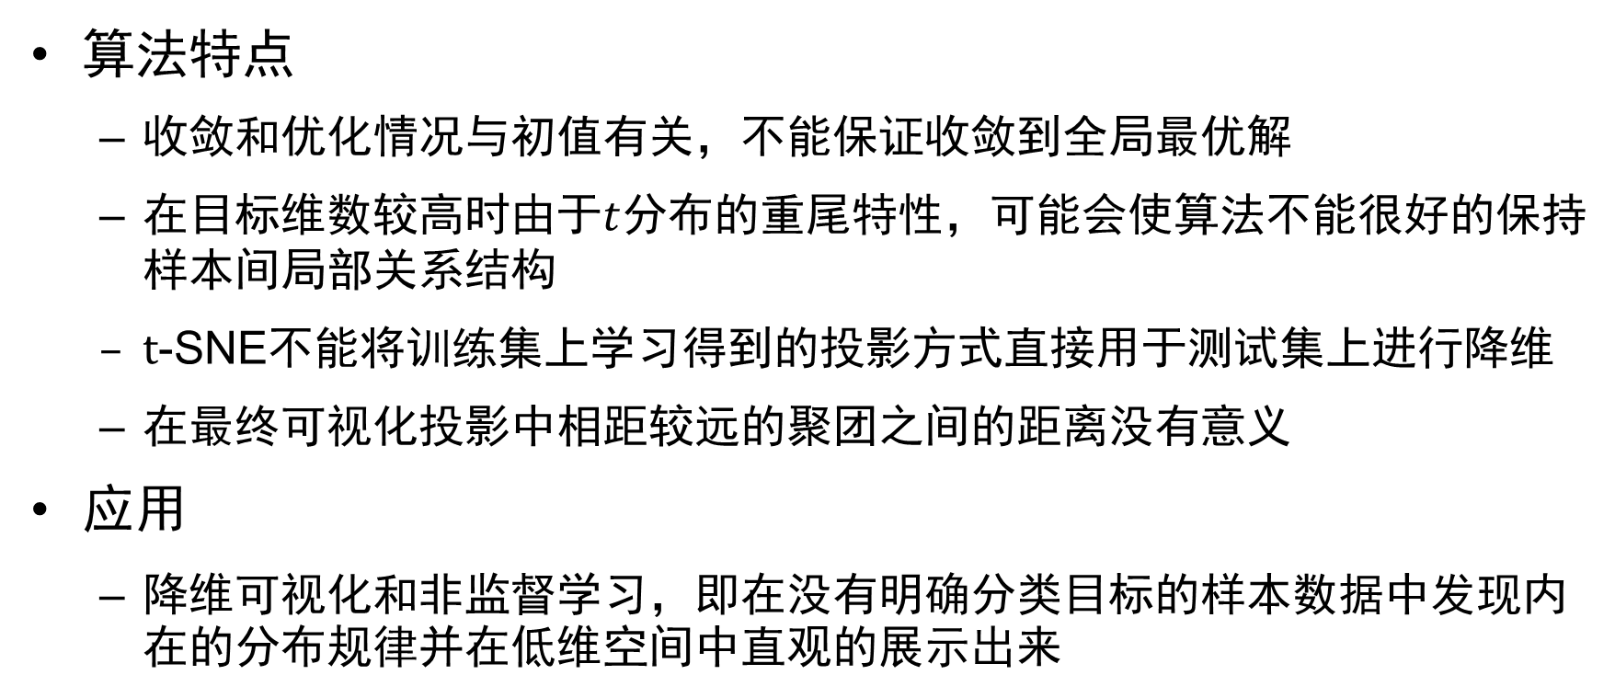
清华大学 张学工、汪小我《模式识别（第四版）——模式识别与机器学习》参考课件
算法特点
收敛和优化情况与初值有关，不能保证收敛到全局最优解
在目标维数较高时由于$t$分布的重尾特性，可能会使算法不能很好的保持样本间局部关系结构
$t$-SNE不能将训练集上学习得到的投影方式直接用于测试集上进行降维
在最终可视化投影中相距较远的聚团之间的距离没有意义
应用
降维可视化和非监督学习，即在没有明确分类目标的样本数据中发现内在的分布规律并在低维空间中直观的展示出来

Slide 59
10.9 讨论
清华大学 张学工、汪小我《模式识别（第四版）——模式识别与机器学习》参考课件
特征选择与提取在模式识别、机器学习问题中的作用
处理实际问题的基本步骤：
问题的提出和定义
数据获取和预处理
特征提取和选择
分类器涉及和性能评估
分类及结果解释
特征工程 vs. “端到端”机器学习

